Slide 1

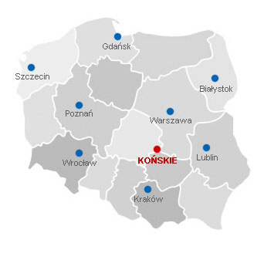
Konecki Klaster Energetyczny
Gmina Końskie

Slide 2
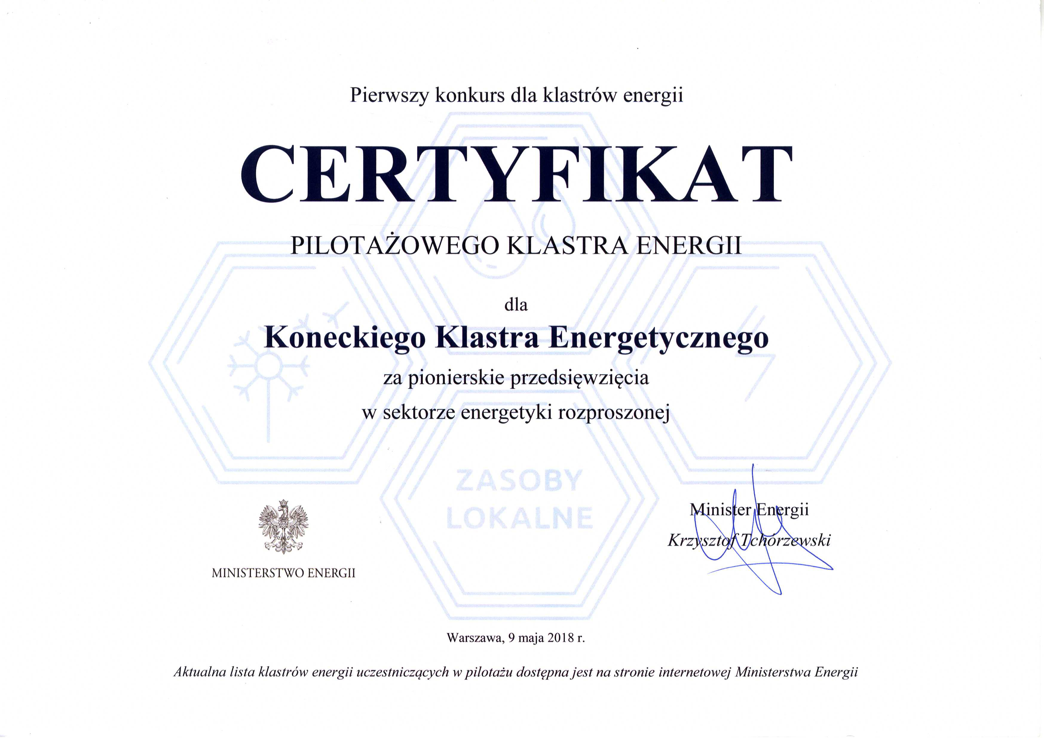
Konecki Klaster Energetyczny
Certyfikat
Gmina Końskie

Slide 3
Gmina przyjazna mieszkańcom
Gmina Końskie
Fundusz sołecki.
Budżet obywatelski.
Rada seniorów.
Młodzieżowa Rada Miasta.

Slide 4
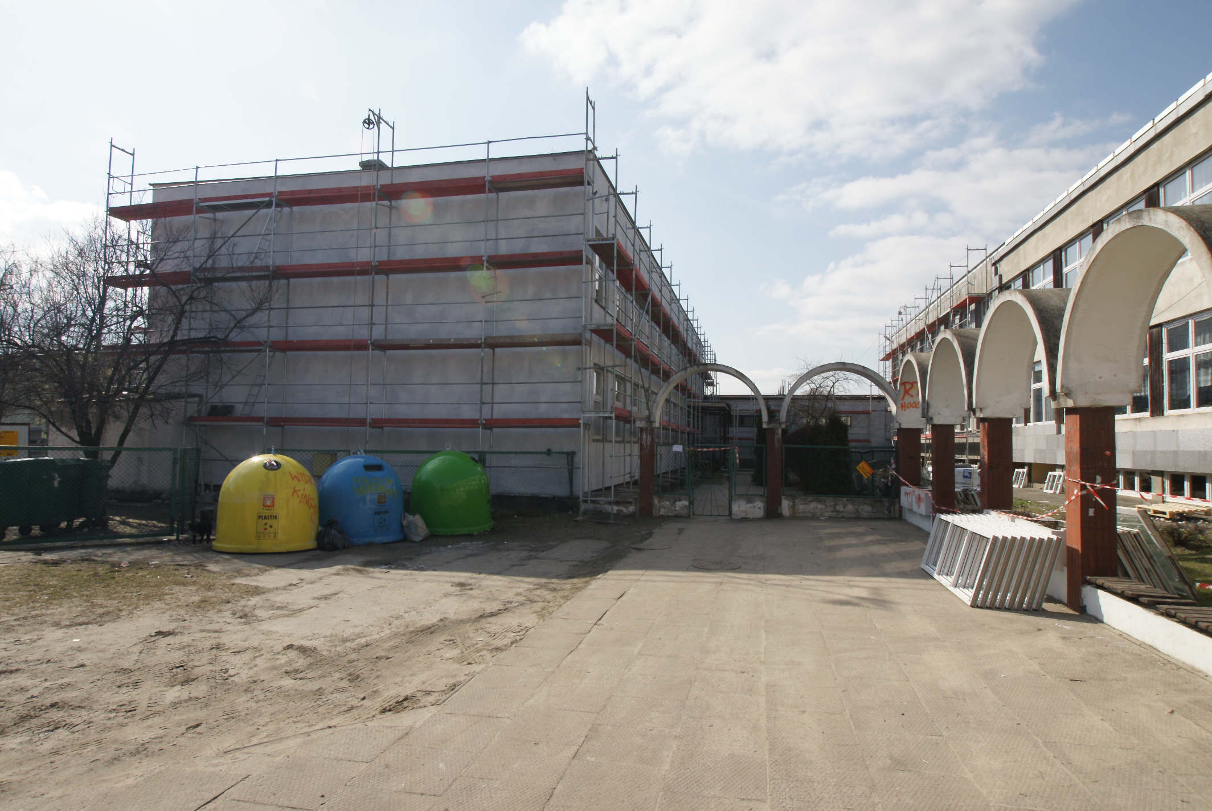
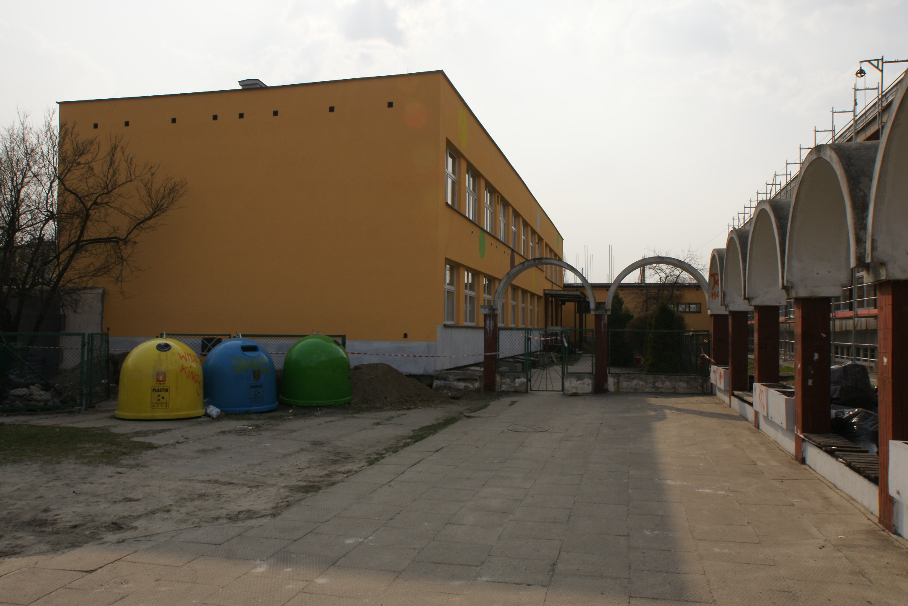
Gmina przyjazna środowisku
Gmina Końskie
Termomodernizacja budynków publicznych
i budynków wielorodzinnych.

Slide 5
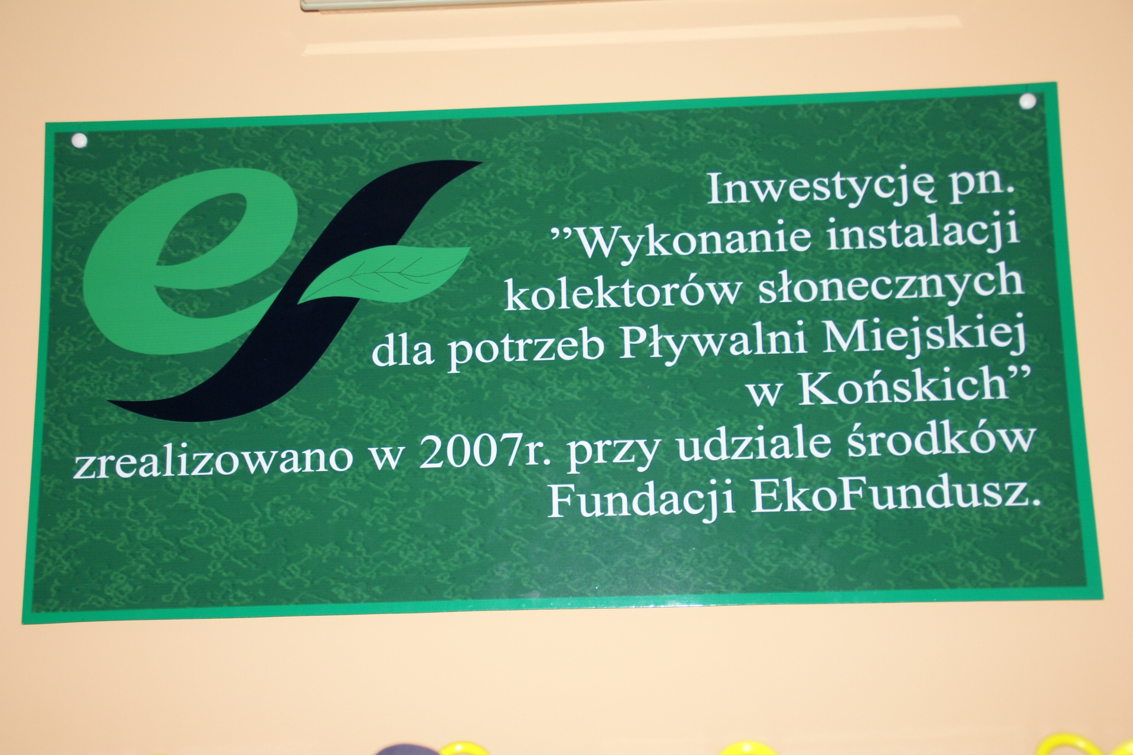
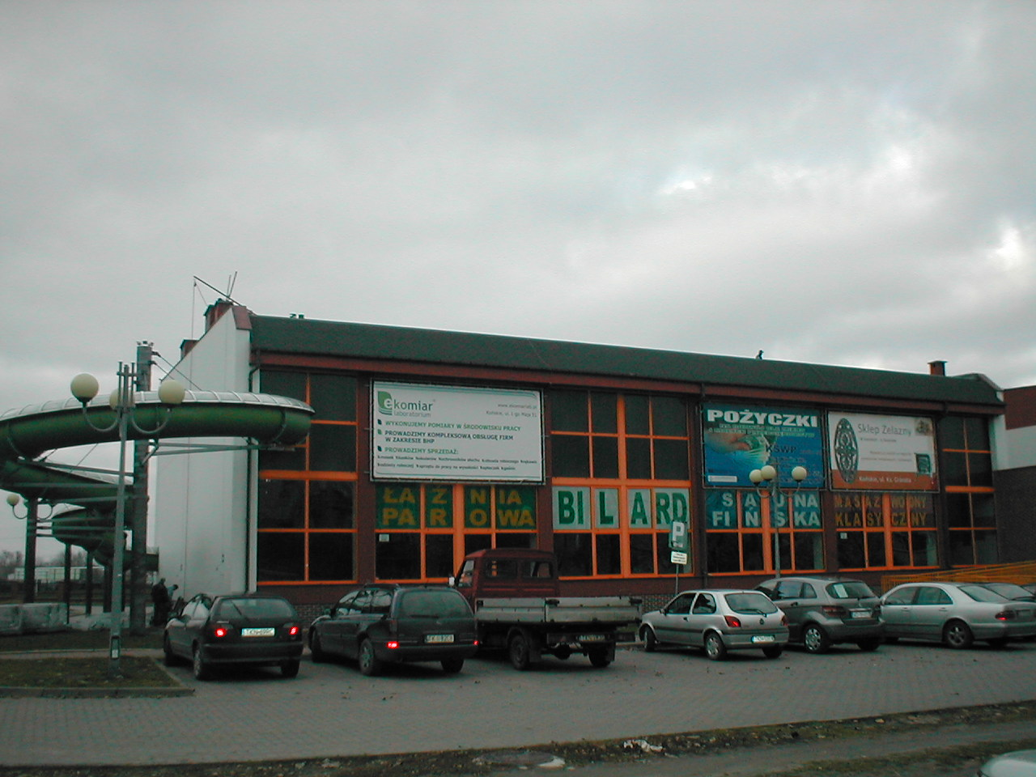
Gmina przyjazna środowisku

Slide 6
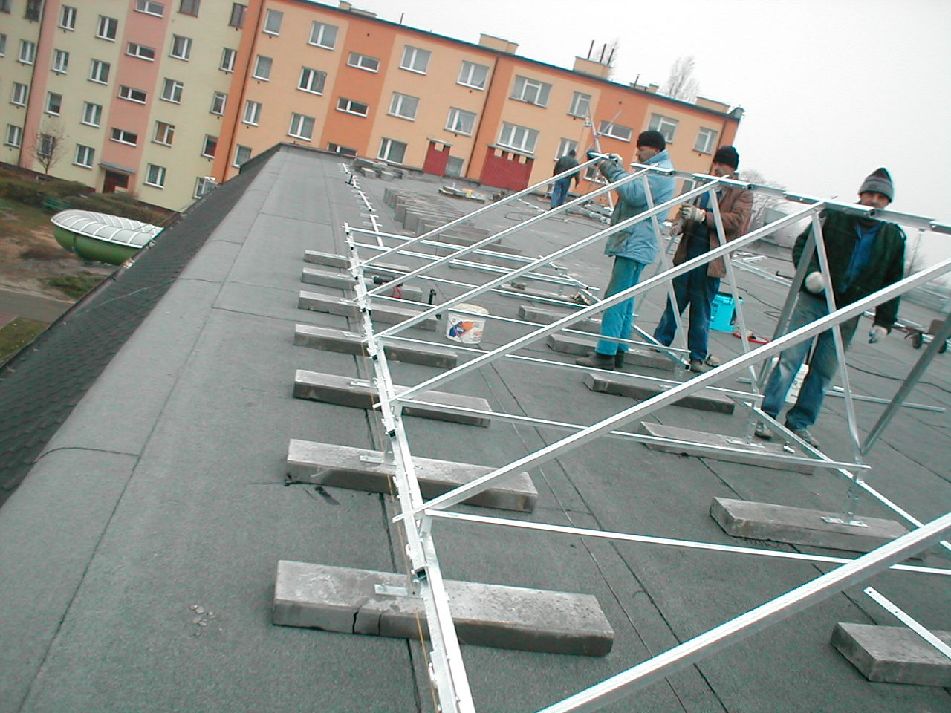
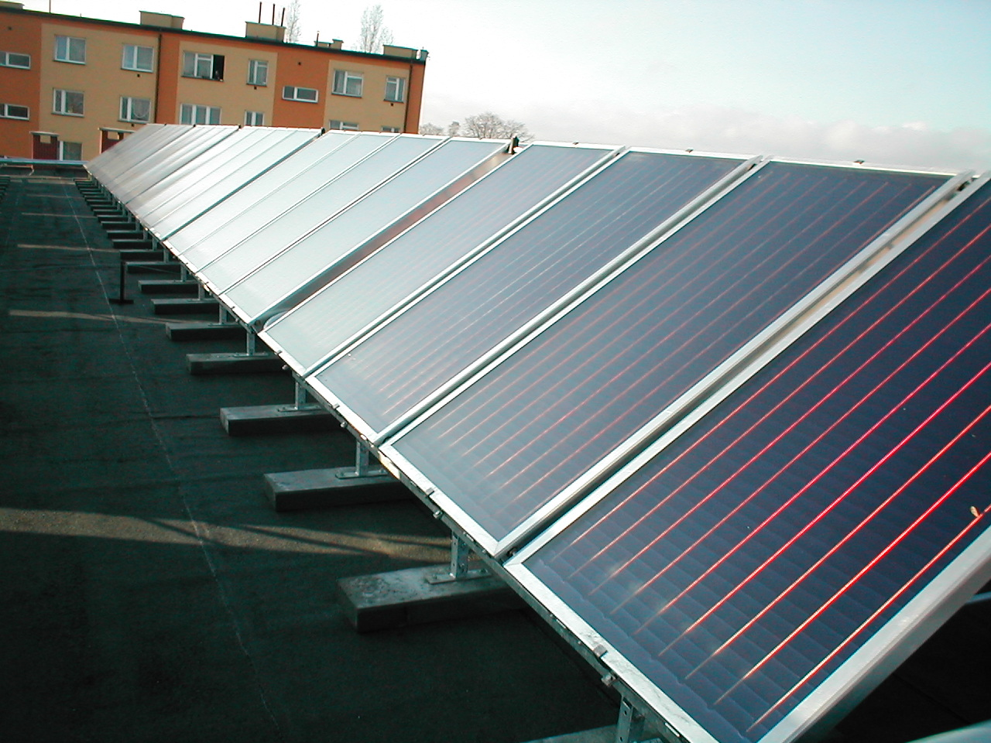
Gmina przyjazna środowisku
Gmina Końskie

Slide 7
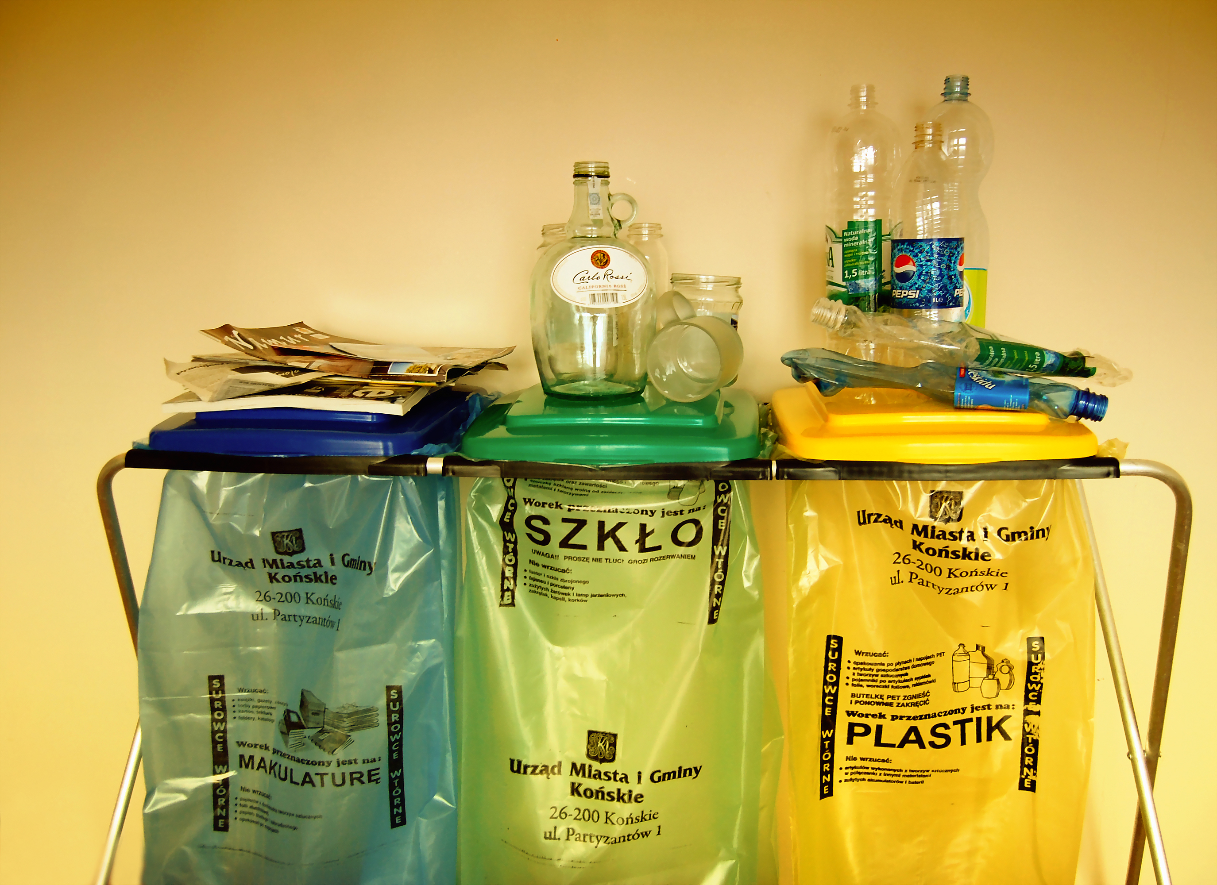

Gmina przyjazna środowisku
Gmina Końskie
Referendum
„śmieciowe”
Październik 2007r.

Slide 8
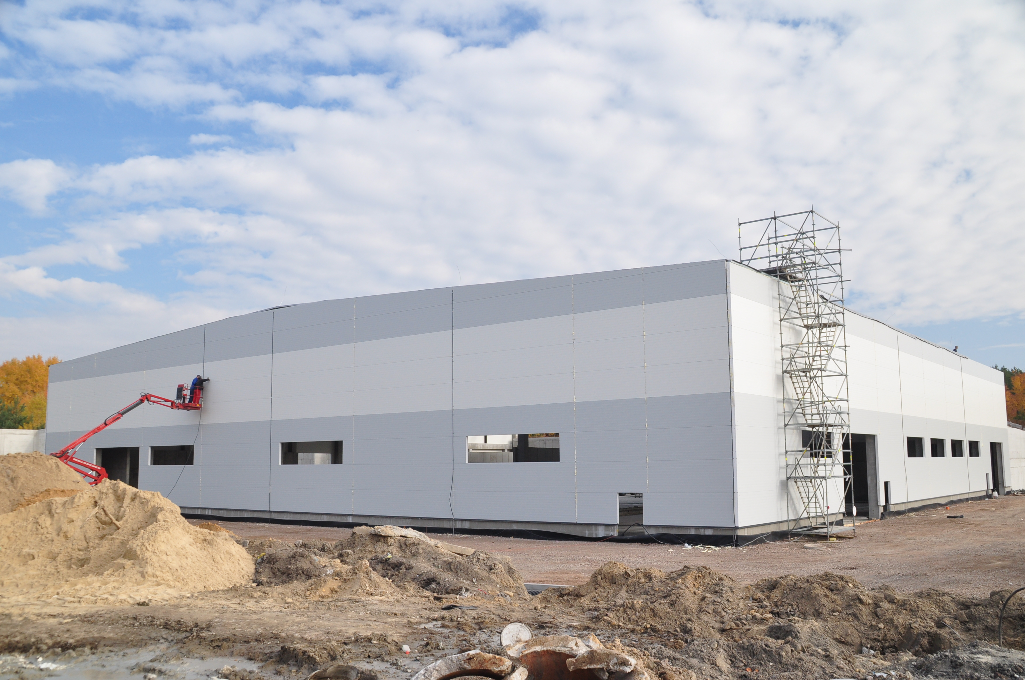
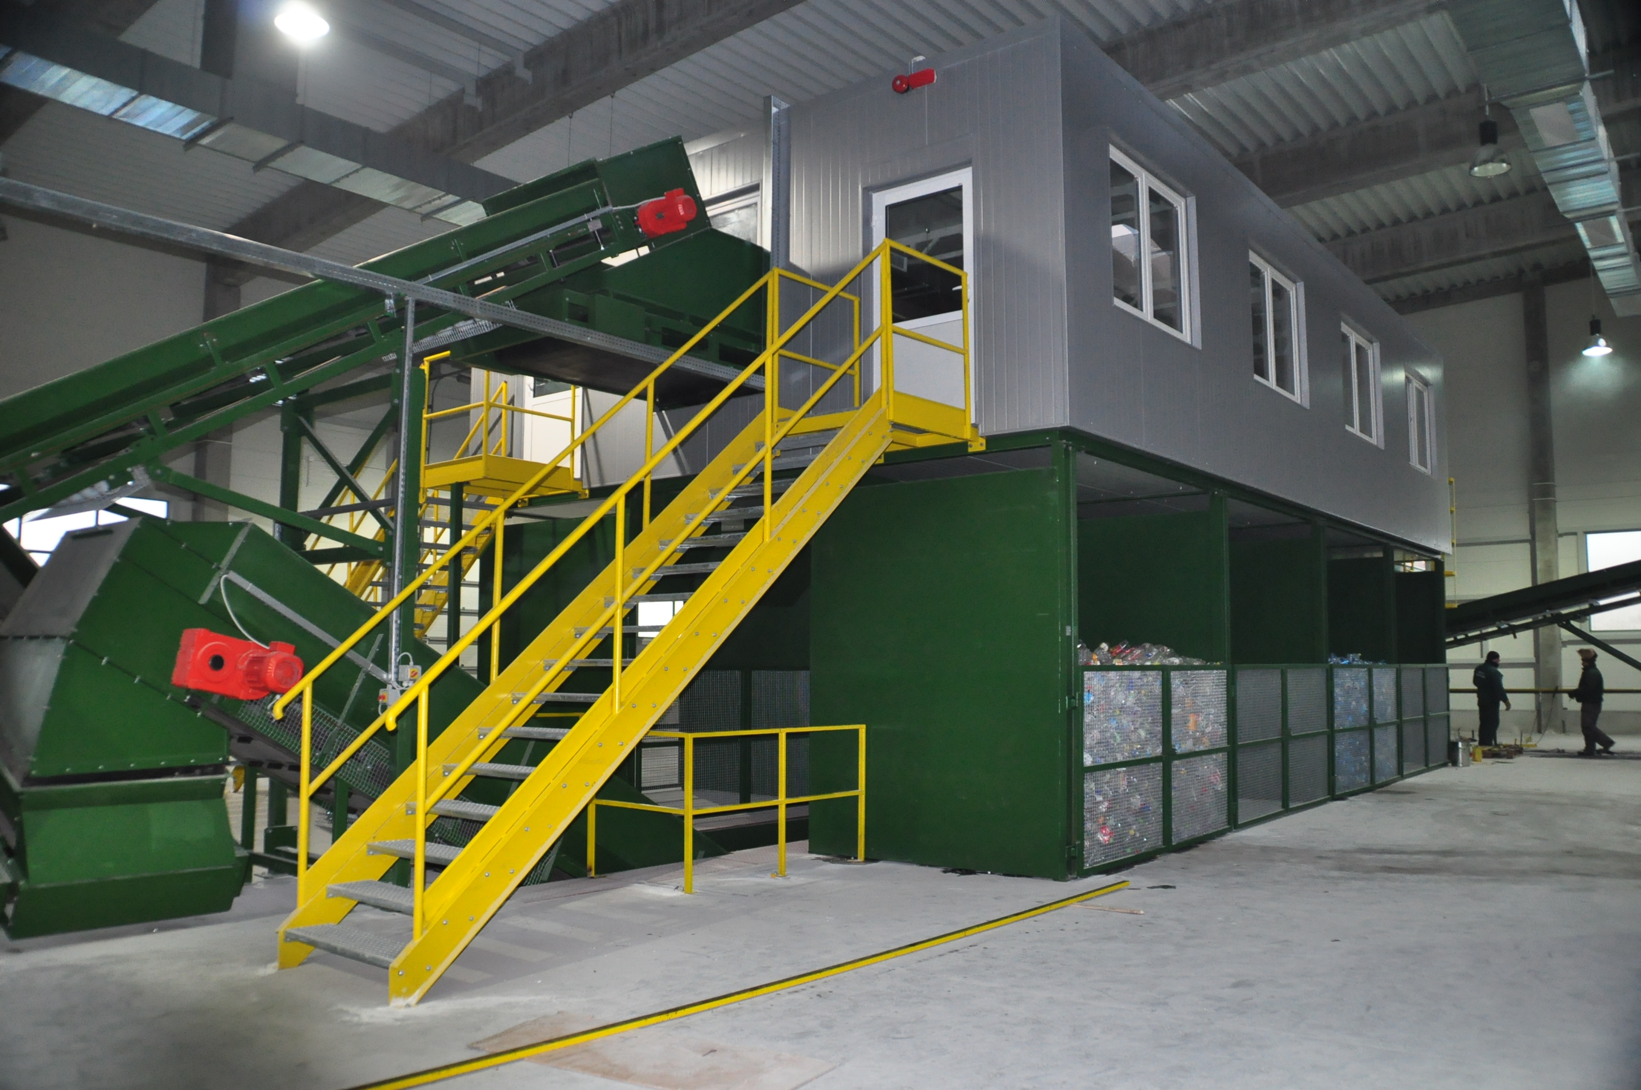
Gmina przyjazna środowisku
Gmina Końskie
Regionalna
Instalacja
Przetwarzania
Odpadów
Komunalnych
Budowa 2014 – 2016r.
Dofinansowanie z POIiŚ.

Slide 9
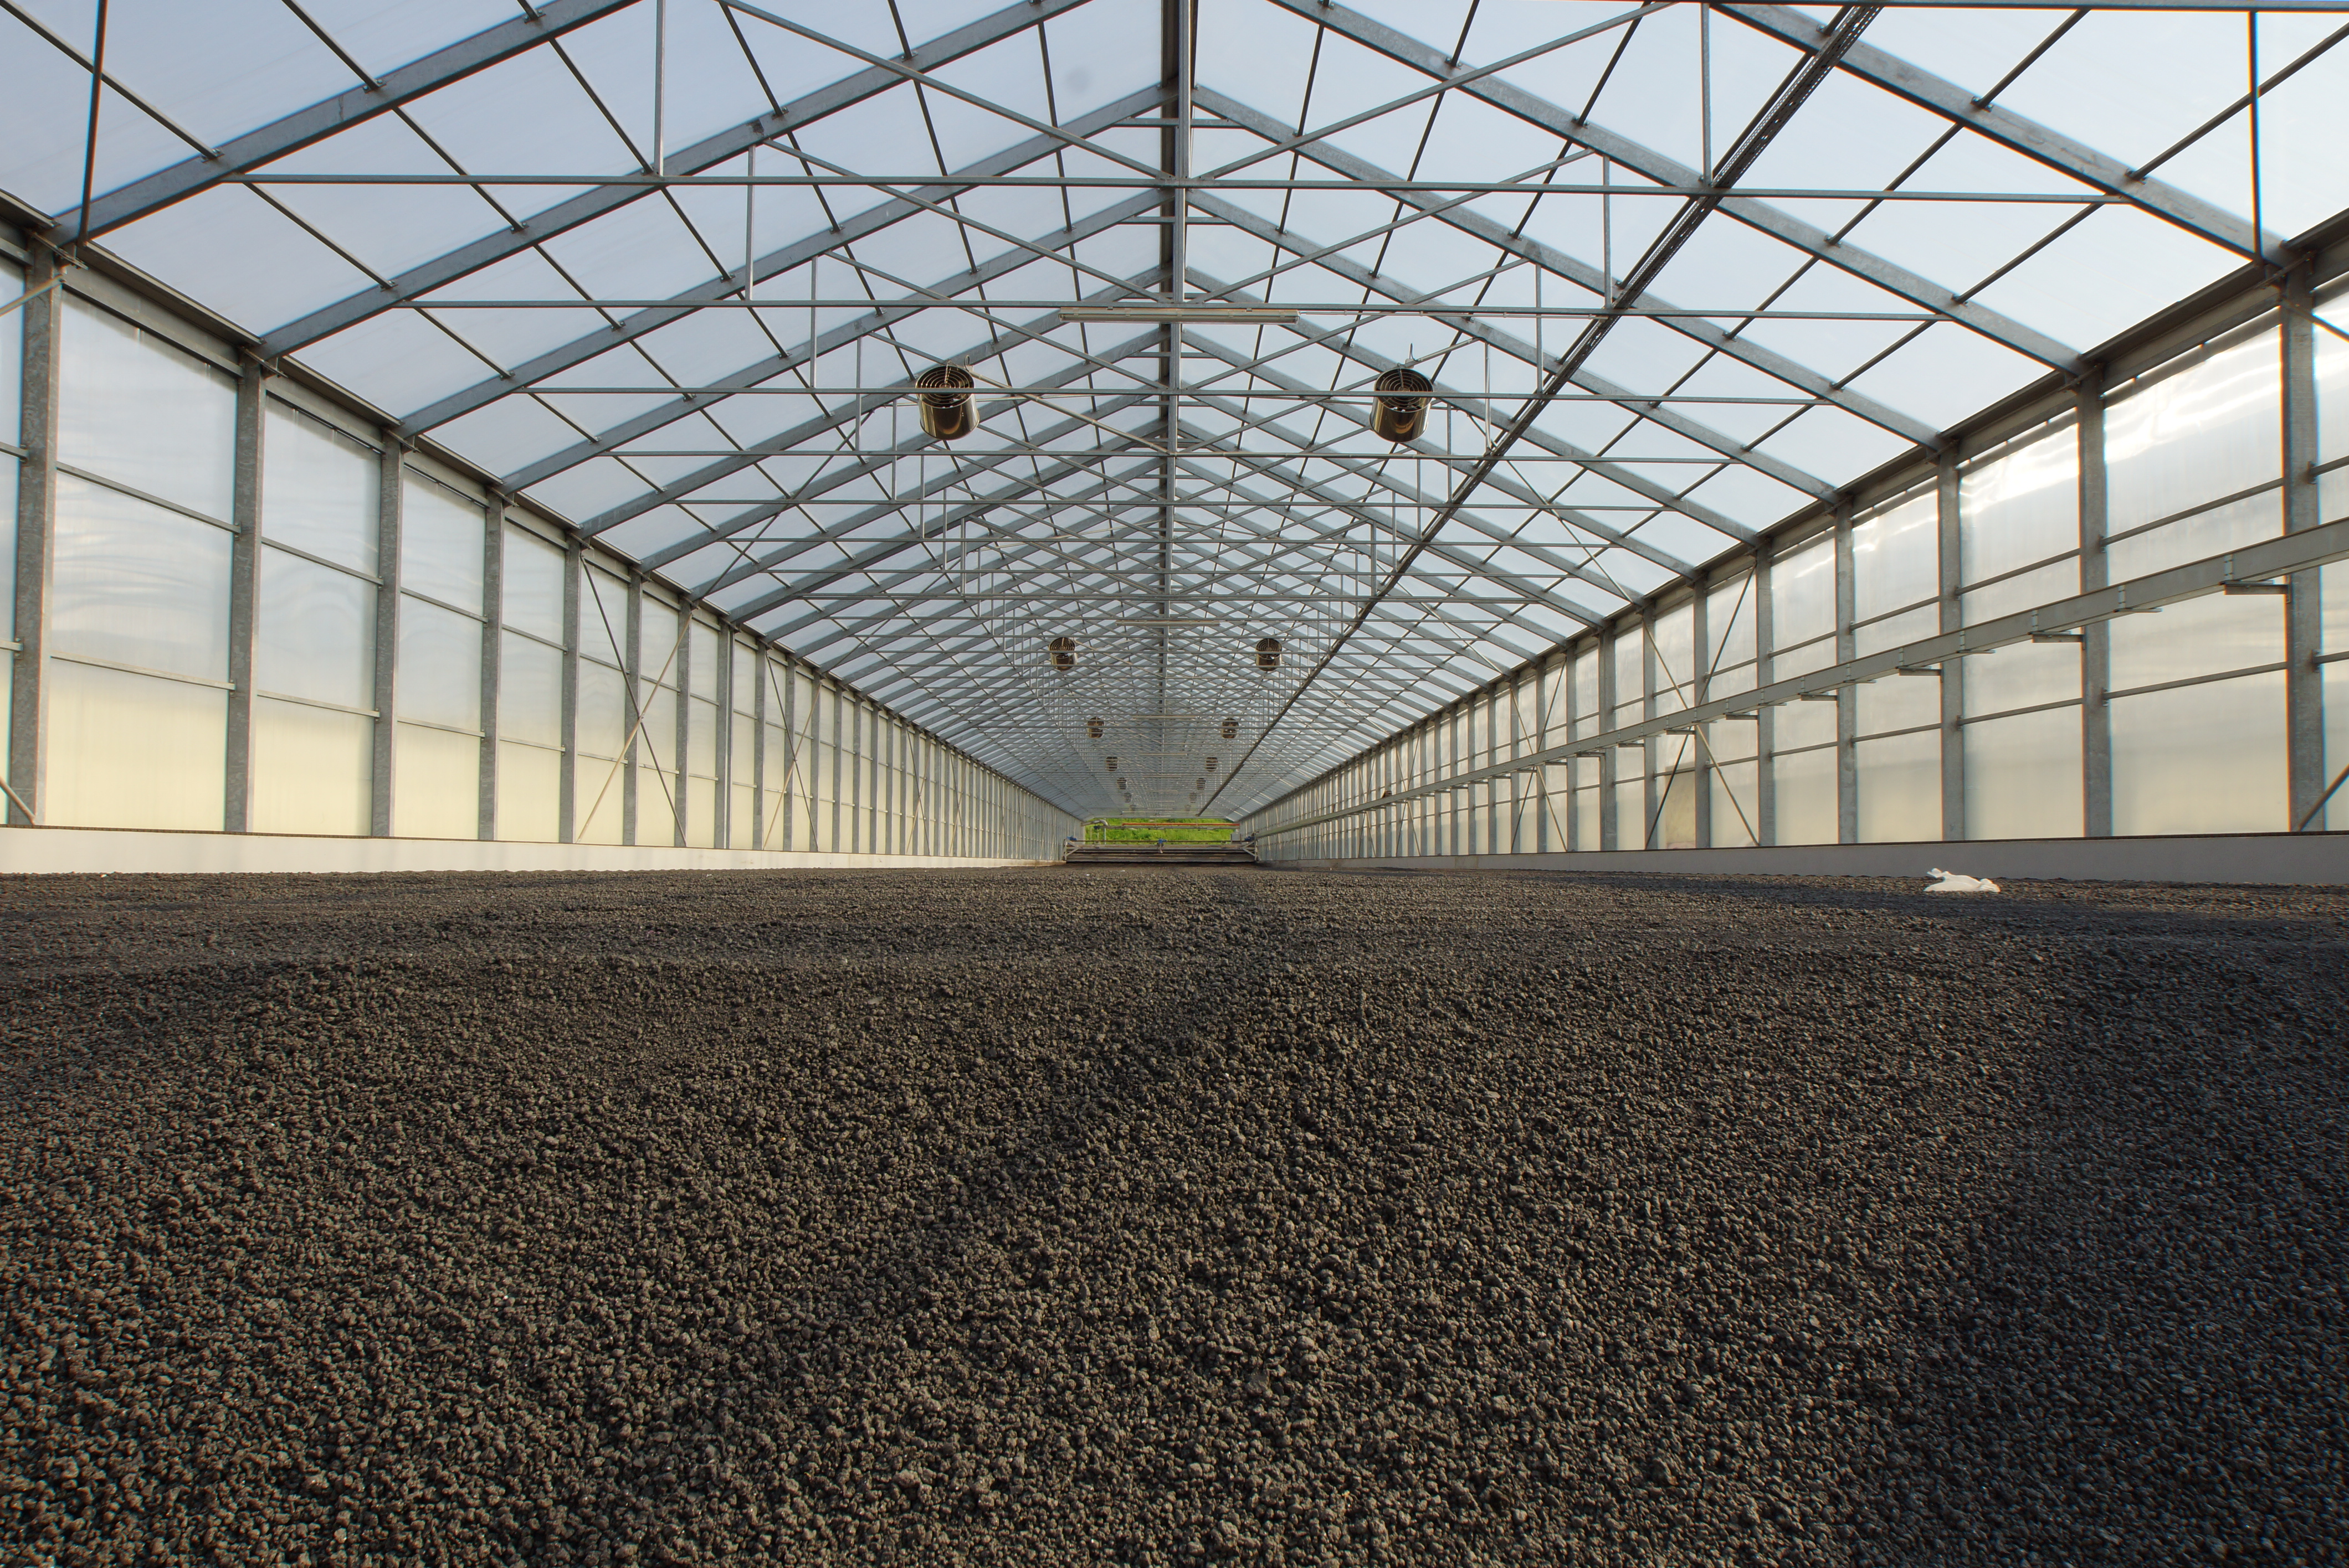
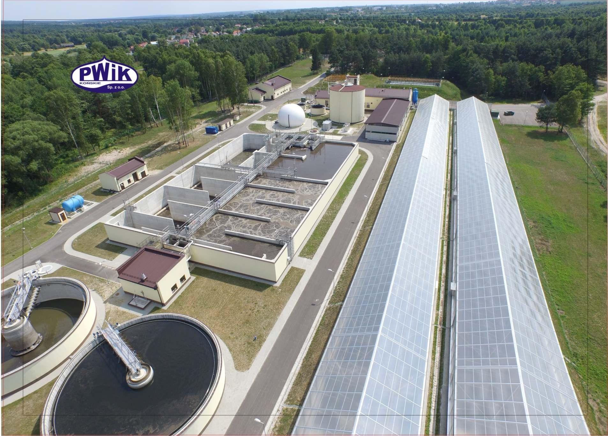
Gmina przyjazna środowisku
Gmina Końskie
Solarna suszarnia osadów.
Nowoczesna oczyszczalnia ścieków.

Slide 10
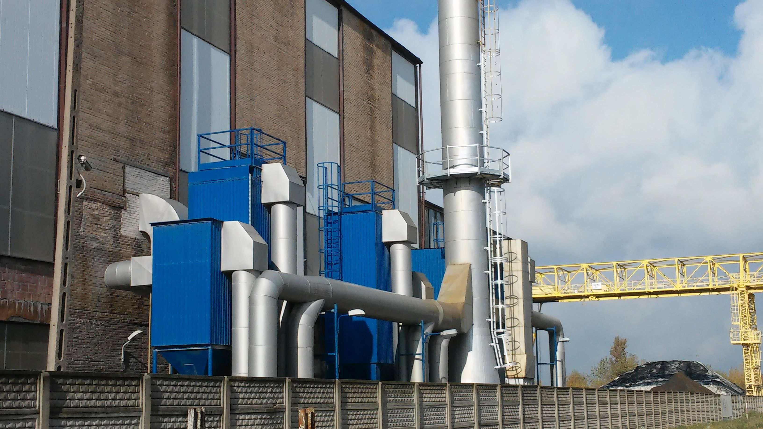
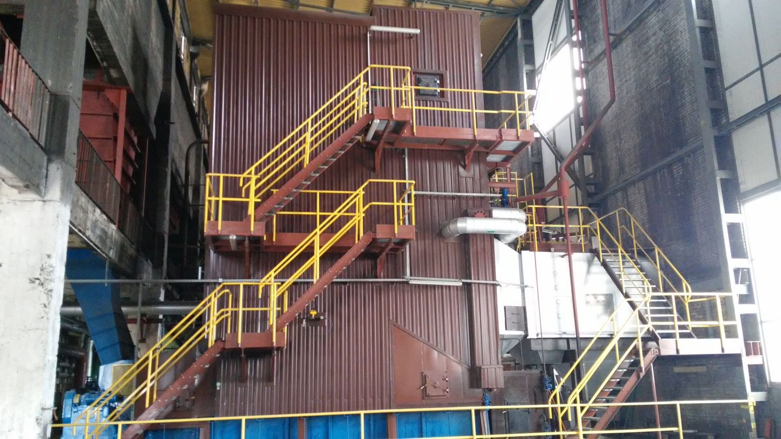
Gmina przyjazna środowisku
Gmina Końskie
Przebudowa ciepłowni miejskiej w 2012r. z nową instalacją odpylającą
(99% skuteczności) .

Slide 11
Konecki
Klaster Energetyczny
Gmina Końskie
Klaster tworzą:
Przedsiębiorstwo Energetyki Cieplnej w Końskich Sp. z o.o.
– KOORDYNATOR KLASTRA.
Gmina Końskie – PARTNER KLASTRA / LIDER.
Przedsiębiorstwo Wodociągów i Kanalizacji w Końskich Sp. z o.o.
– PARTNER KLASTRA.
Przedsiębiorstwo Gospodarki Komunalnej w Końskich Sp. z o.o.
– PARTNER KLASTRA.
Przedsiębiorstwo Gospodarki Mieszkaniowej w Końskich Sp. z o.o. – PARTNER KLASTRA.

Slide 12
Konecki
Klaster Energetyczny
Problemy członków
Gmina Końskie
Przedsiębiorstwo Energetyki Cieplnej
w Końskich Sp. z o.o.
Nieefektywna sieć ciepłownicza.
Niewielki odbiór energii cieplnej w lecie.
Rosnące koszty emisji CO2.
Konieczność dostosowania się do standardów emisji (BAT).
Ograniczony zasięg sieci dystrybucyjnej energii elektrycznej.
Duża rezerwa mocy w systemie dystrybucji energii el. (80%).

Slide 13
Konecki
Klaster Energetyczny
Problemy członków
Gmina Końskie
Przedsiębiorstwo Gospodarki Komunalnej
w Końskich Sp. z o.o.
Energochłonne budynki biurowe.
Problemy z zagospodarowaniem odpadów – bio i RDF.
Duże koszty energii elektrycznej w RIPOK.
Duże koszty funkcjonowania z powodu dwóch lokalizacji
baza i RIPOK.

Slide 14
Konecki
Klaster Energetyczny
Problemy członków
Gmina Końskie
Przedsiębiorstwo Wodociągów i Kanalizacji
w Końskich Sp. z o.o.
Niezagospodarowany duży teren (ok. 100 ha).
Koszty związane z unieszkodliwianiem osadów ściekowych
z oczyszczalni ścieków.
Konieczność zakupu dużej ilości energii elektrycznej.

Slide 15
Konecki
Klaster Energetyczny
Problemy członków
Gmina Końskie
Przedsiębiorstwo Gospodarki Mieszkaniowej
w Końskich Sp. z o.o.
Oczekiwanie stabilnych/przewidywalnych opłat za usługi komunalne.
Zagrożenia zatruciem czadem mieszkańców budynków wielolokalowych korzystających z indywidualnych źródeł ciepła (przygotowanie C.W.U.).

Slide 16
Konecki
Klaster Energetyczny
Pomysł na przyszłość
Gmina Końskie
Cele klastra
Rozwój przedsiębiorstw wchodzących w skład klastra.
Zagospodarowanie lokalnych zasobów energetycznych (paliw alternatywnych, ciepło odpadowe, biomasa, energia słoneczna) .
Stabilizacja / przewidywalność kosztów usług komunalnych (woda, ścieki, odpady, ciepło systemowe).
Zwiększenie udziału OZE w bilansach energetycznych
podmiotów tworzących klaster.
Efektywny system ciepłowniczy.
Rozwój gminy poprzez zapewnienie stabilnych dostaw energii elektrycznej i cieplnej.
Zwiększenie atrakcyjności terenów przemysłowych - możliwość dostarczenia energii elektrycznej z OZE.

Slide 17
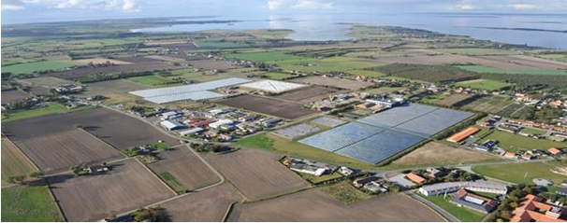
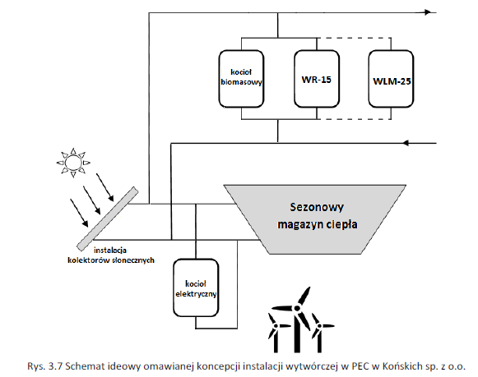
Konecki
Klaster Energetyczny
Projekty planowane do realizacji
Gmina Końskie
Budowa efektywnego systemu ciepłowniczego (CiepłozOZE)
Budowa kotła na biomasę 6 MW.
Budowa średniotermonowego akumulatora ciepła 57 200m3.
Budowa stacji solarnej o mocy 14 MW do zasilania magazynu ciepła.
Budowa kotła elektrycznego o mocy 2MW wykorzystywanego do zasilania magazynu ciepła tanią energią Power to Heat.
Wykorzystanie ciepła odpadowego z pobliskich zakładów ceramicznych.
Budowa oraz modernizacje sieci cieplnej.

Slide 18
Konecki
Klaster Energetyczny
Projekty planowane do realizacji
Gmina Końskie
Budowa efektywnego systemu ciepłowniczego (LIFE)
Program „LIFE” - PEC w Końskich Sp. z o.o. złożył w dn. 12-09-2018r. wniosek na realizację projektu:
„Mikrosieci ciepłownicze z wykorzystaniem odnawialnych źródeł energii w ramach miejskiego systemu energetycznego”.
Inwestycje obejmą dwa obszary:
Budowa węzła C.W.U. dla wielorodzinnego budynku mieszkalnego z wykorzystaniem źródeł OZE.
Budowa kompleksowej instalacji C.W.U. ze wsparciem źródeł OZE w obrębie lokalnej kotłowni gazowej.

Slide 19
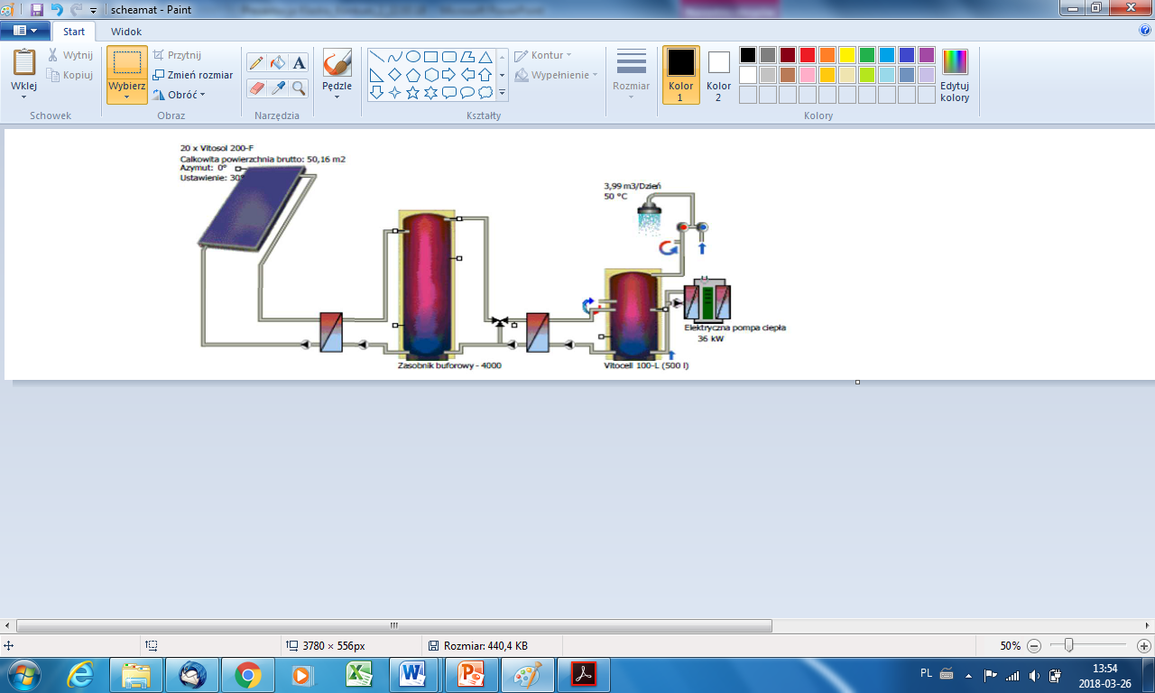
Konecki
Klaster Energetyczny
Projekty planowane do realizacji
Gmina Końskie
Budowa efektywnego systemu ciepłowniczego (LIFE) cz.1
Budowa węzła C.W.U. w oparciu o istniejący węzeł C.O. w wielorodzinnym budynku mieszkalnym przy ul. Hubala 11 w Końskich.
Wykorzystaniem źródeł OZE w okresie letnim (kolektory słoneczne, pompy ciepła ).
W okresie zimowym ciepła woda będzie przygotowywana z sieci cieplnej.

Slide 20
Konecki
Klaster Energetyczny
Projekty planowane do realizacji
Gmina Końskie
Budowa efektywnego systemu ciepłowniczego (LIFE) cz.2
Budowa mikrosieci ciepłowniczej w oparciu o źródła OZE dla wielorodzinnych
budynków mieszkalnych zasilanych z lokalnej kotłowni gazowej KG-1 przy wykorzystaniu :
kolektorów solarnych (1200 kW),
magazynu ciepła (ok. 400 m3),
kolektorów fotowoltaicznych (50 kW) ,
kotła elektrycznego (400kW) wykorzystującego zielone elektroogrzewnictwo (P2H).
Kotły gazowe mają jedynie uzupełniać braki ciepła.

Slide 21

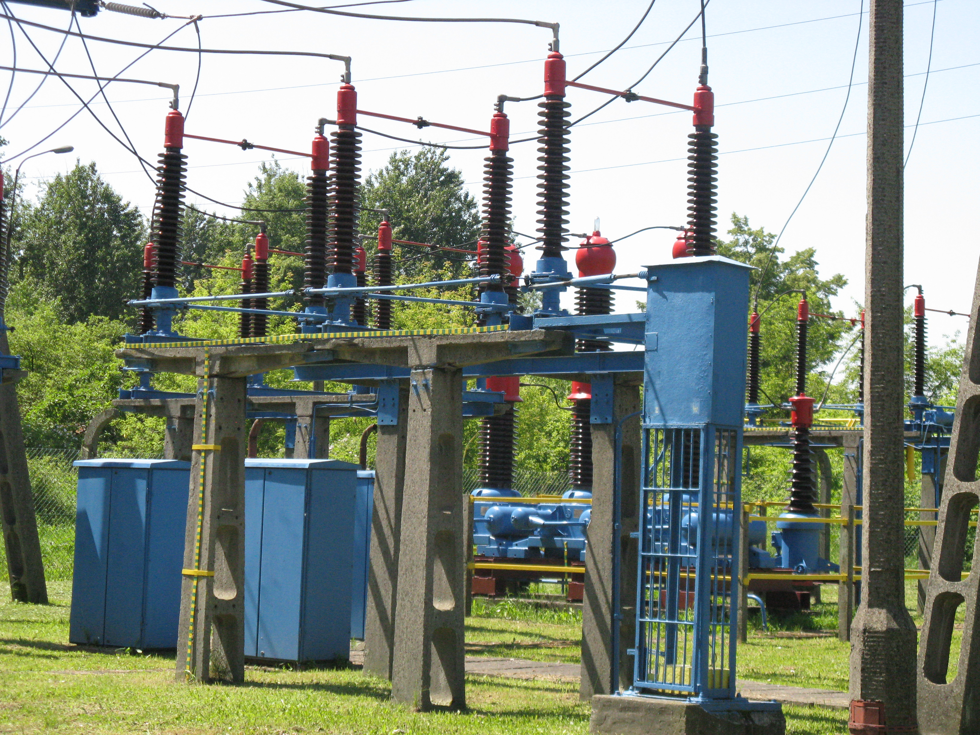
Konecki
Klaster Energetyczny
Projekty planowane do realizacji
Gmina Końskie
Budowa farmy fotowoltaicznej
Moc planowanej farmy fotowoltaicznej to 10 MW
Lokalizacja – tereny w sąsiedztwie oczyszczalni ścieków w Kornicy

Slide 22
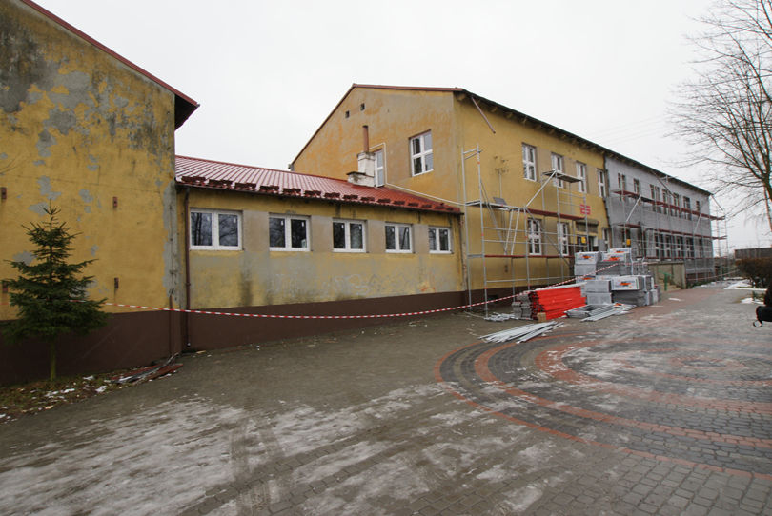
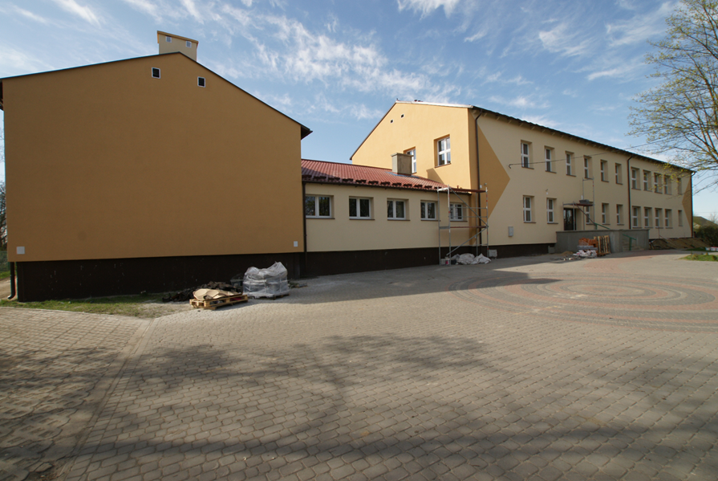
Konecki
Klaster Energetyczny
Projekty planowane do realizacji
Gmina Końskie
Poprawa efektywności energetycznej budynków
Termomodernizacja budynków należących do Gminy Końskie: ZPO Kazanów, ZPO Nieświń, ZPO Pomyków, SP Modliszewice i ZS Rogów, budynku Gimnazjum nr 2 w Końskich, budynku MGOPS w Końskich.

Slide 23
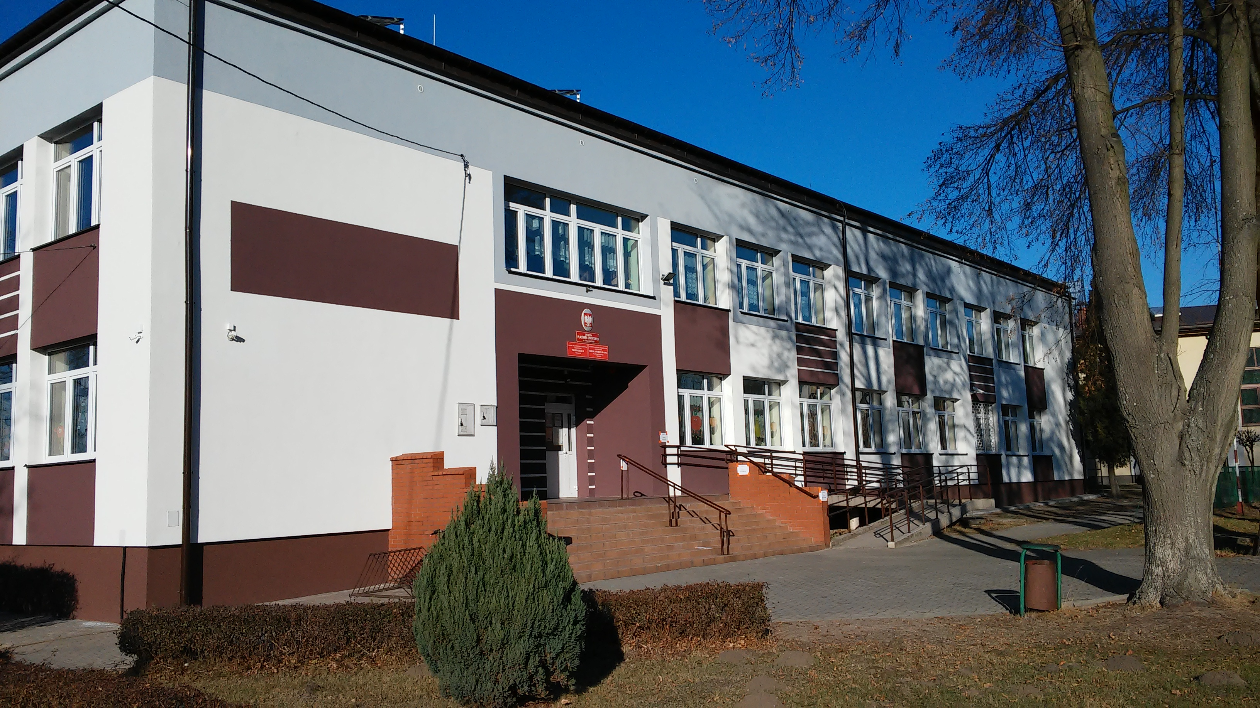
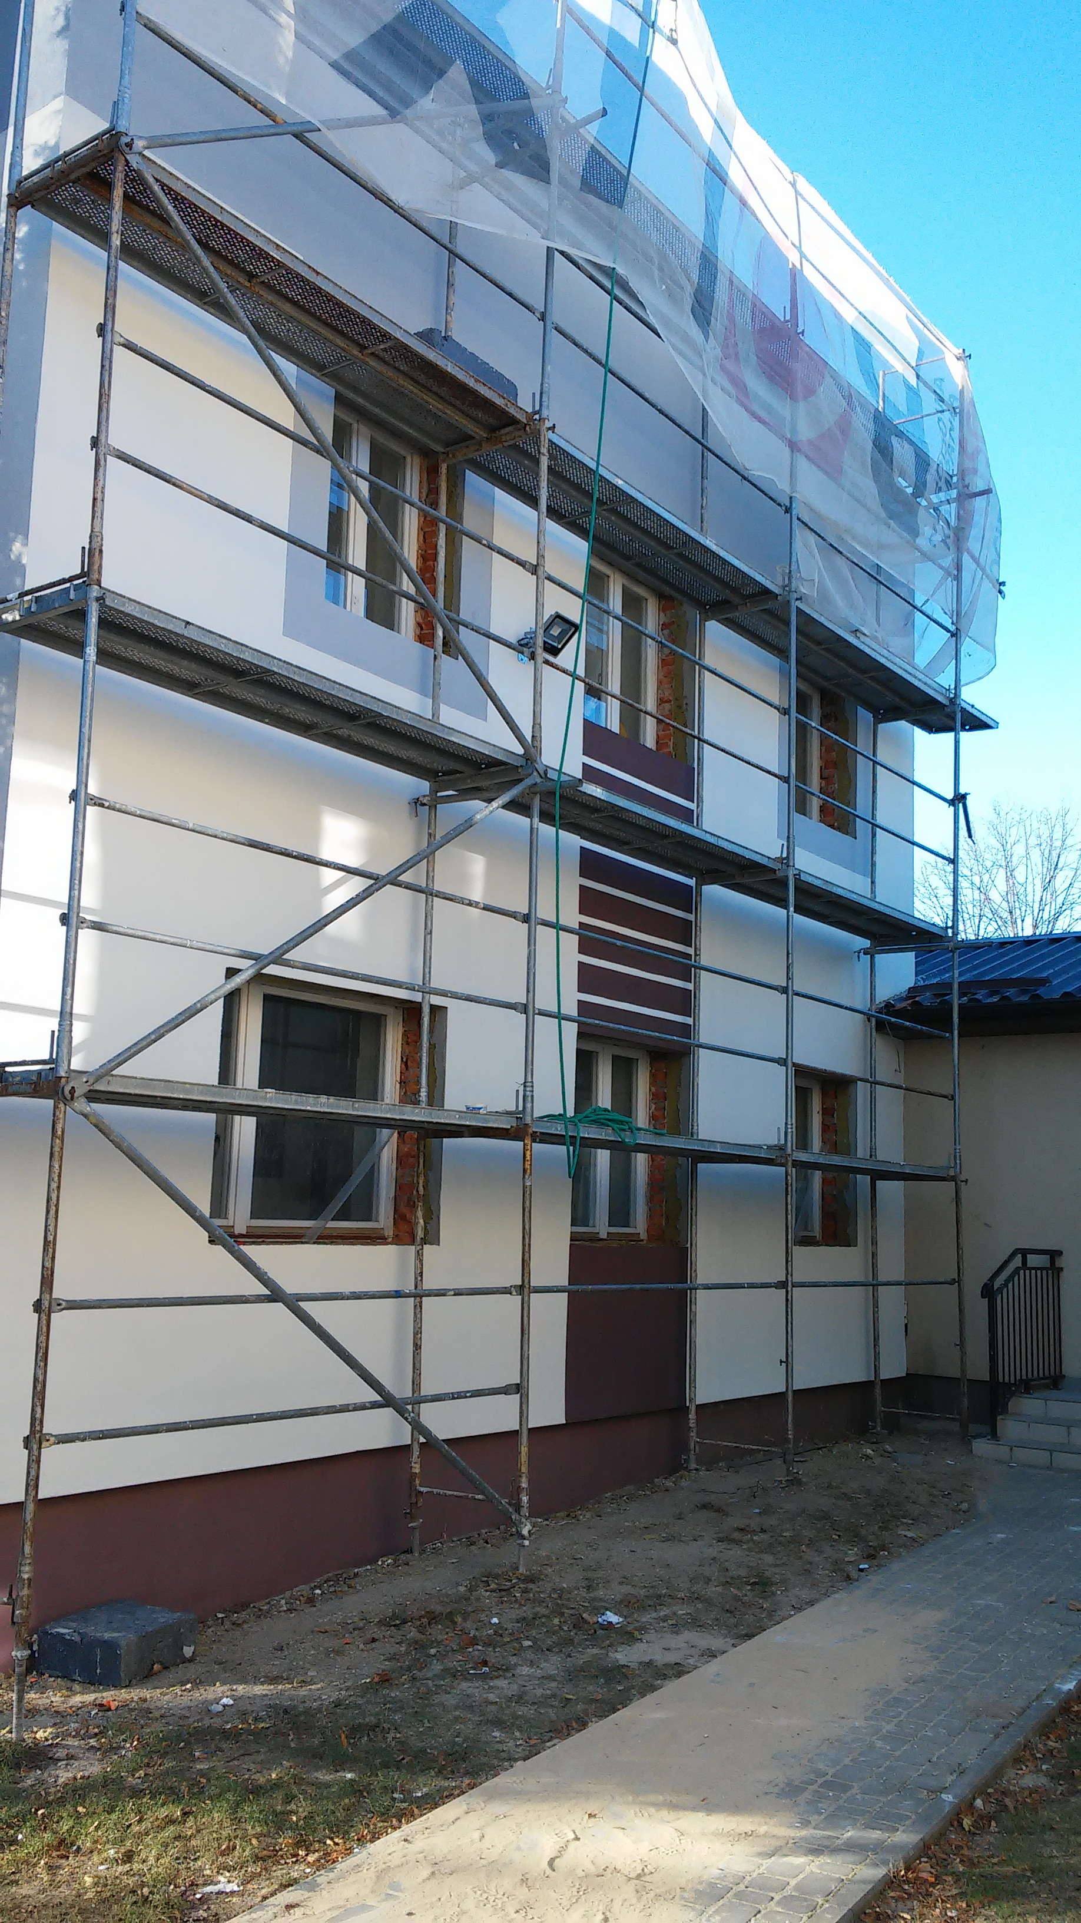
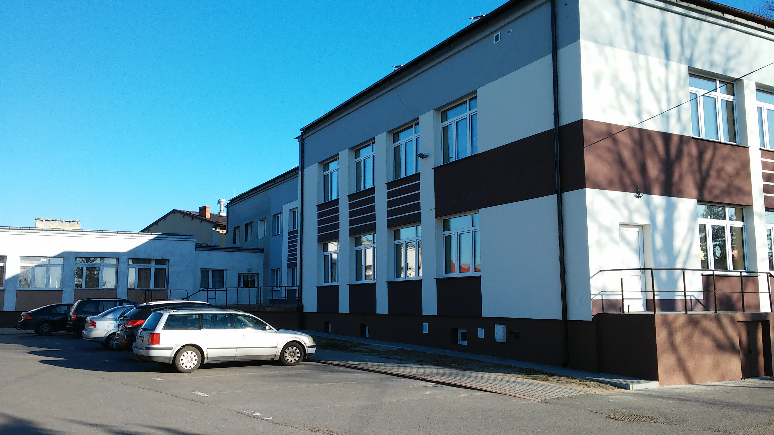
Konecki
Klaster Energetyczny
Projekty realizowane
Gmina Końskie
Poprawa efektywności energetycznej budynków
Termomodernizacja budynków ZPO Kazanów.

Slide 24
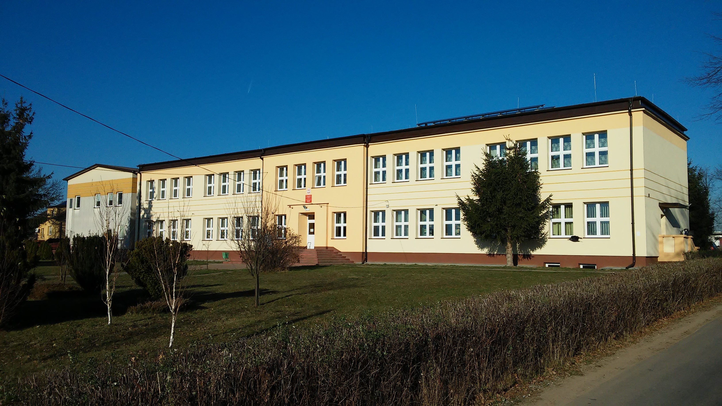
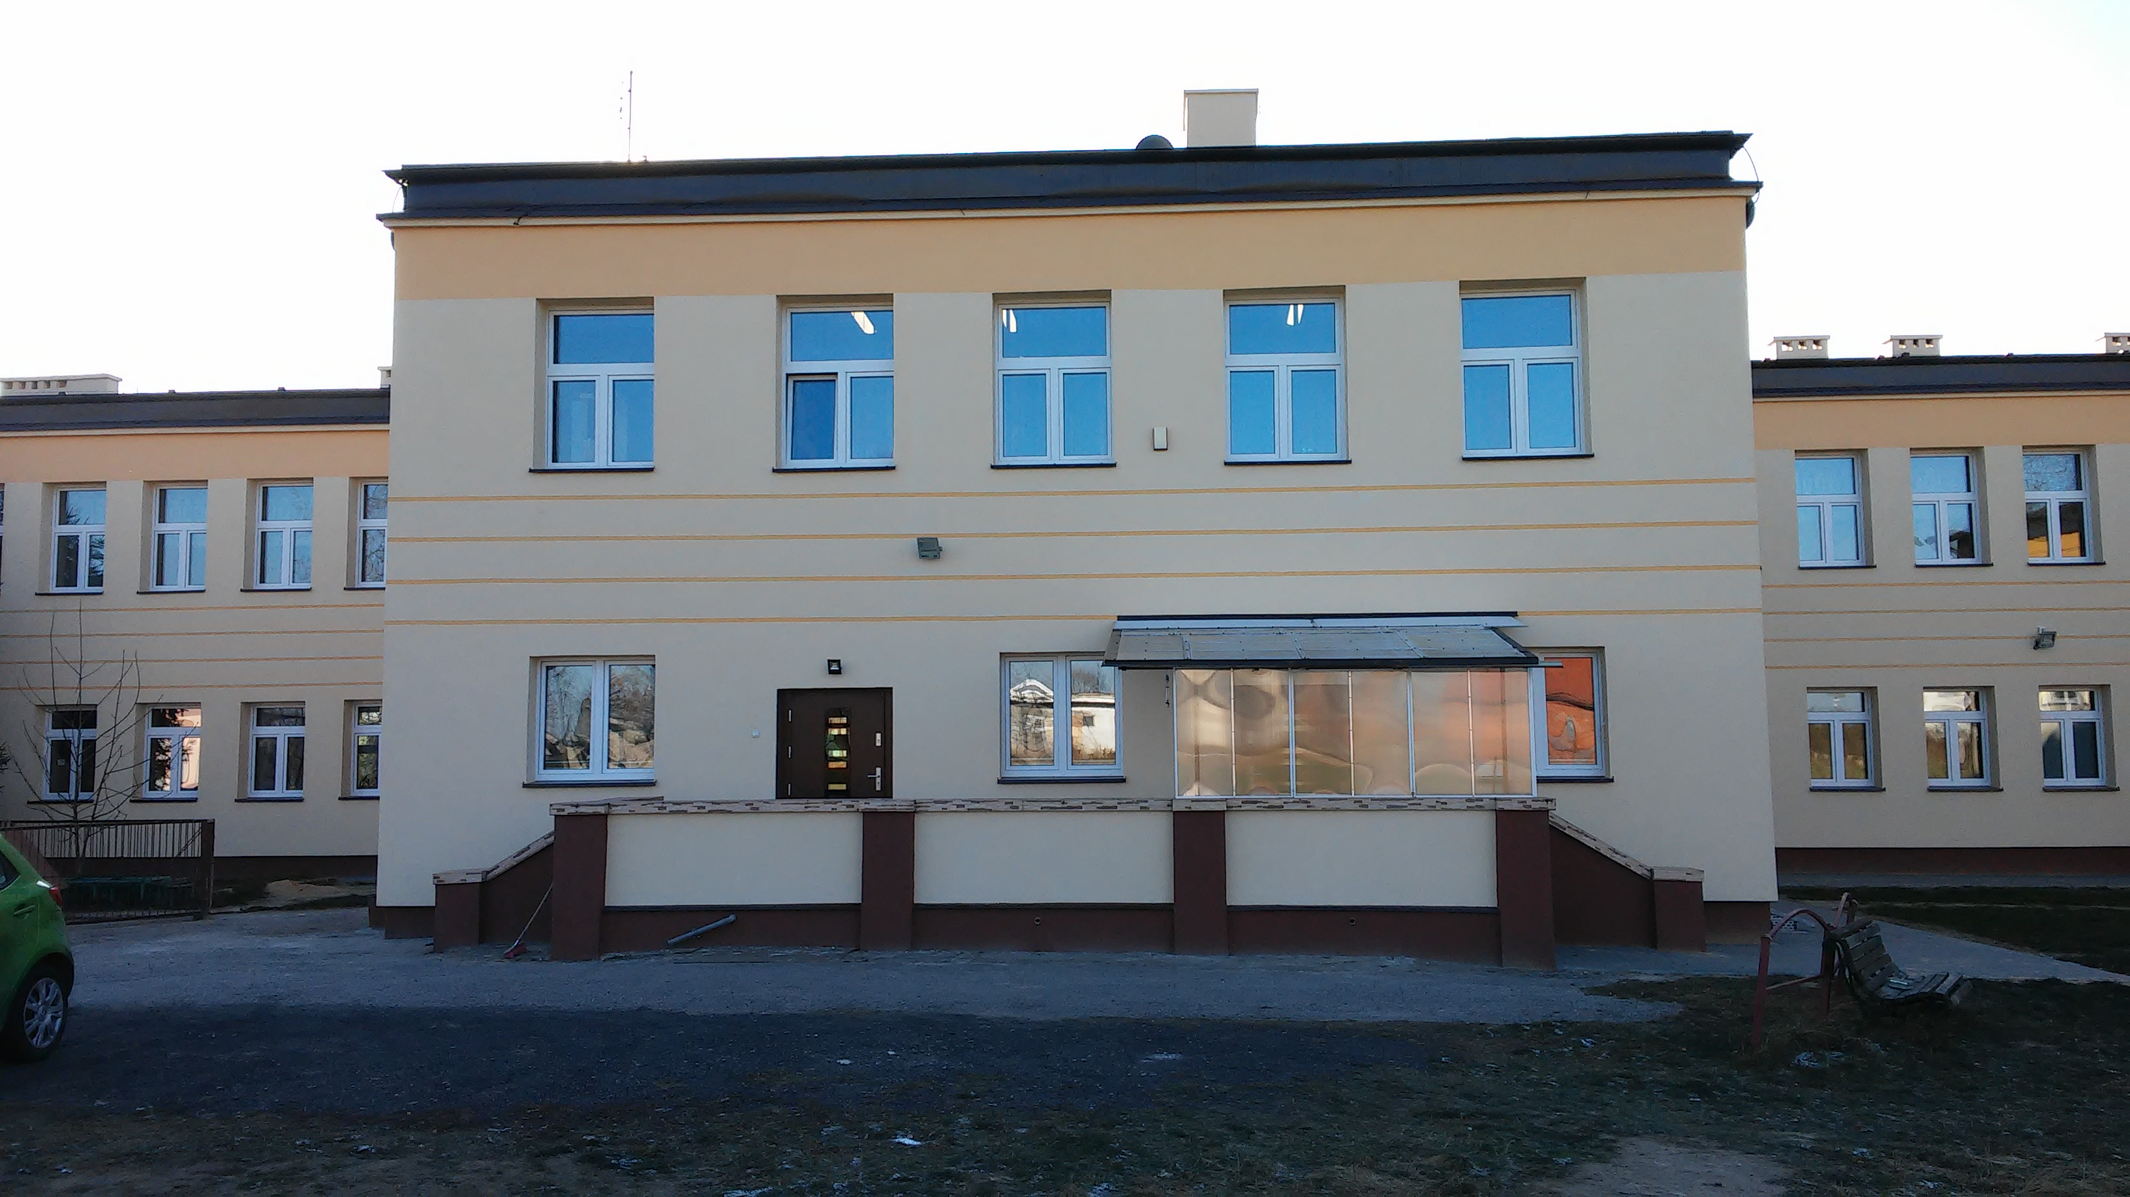
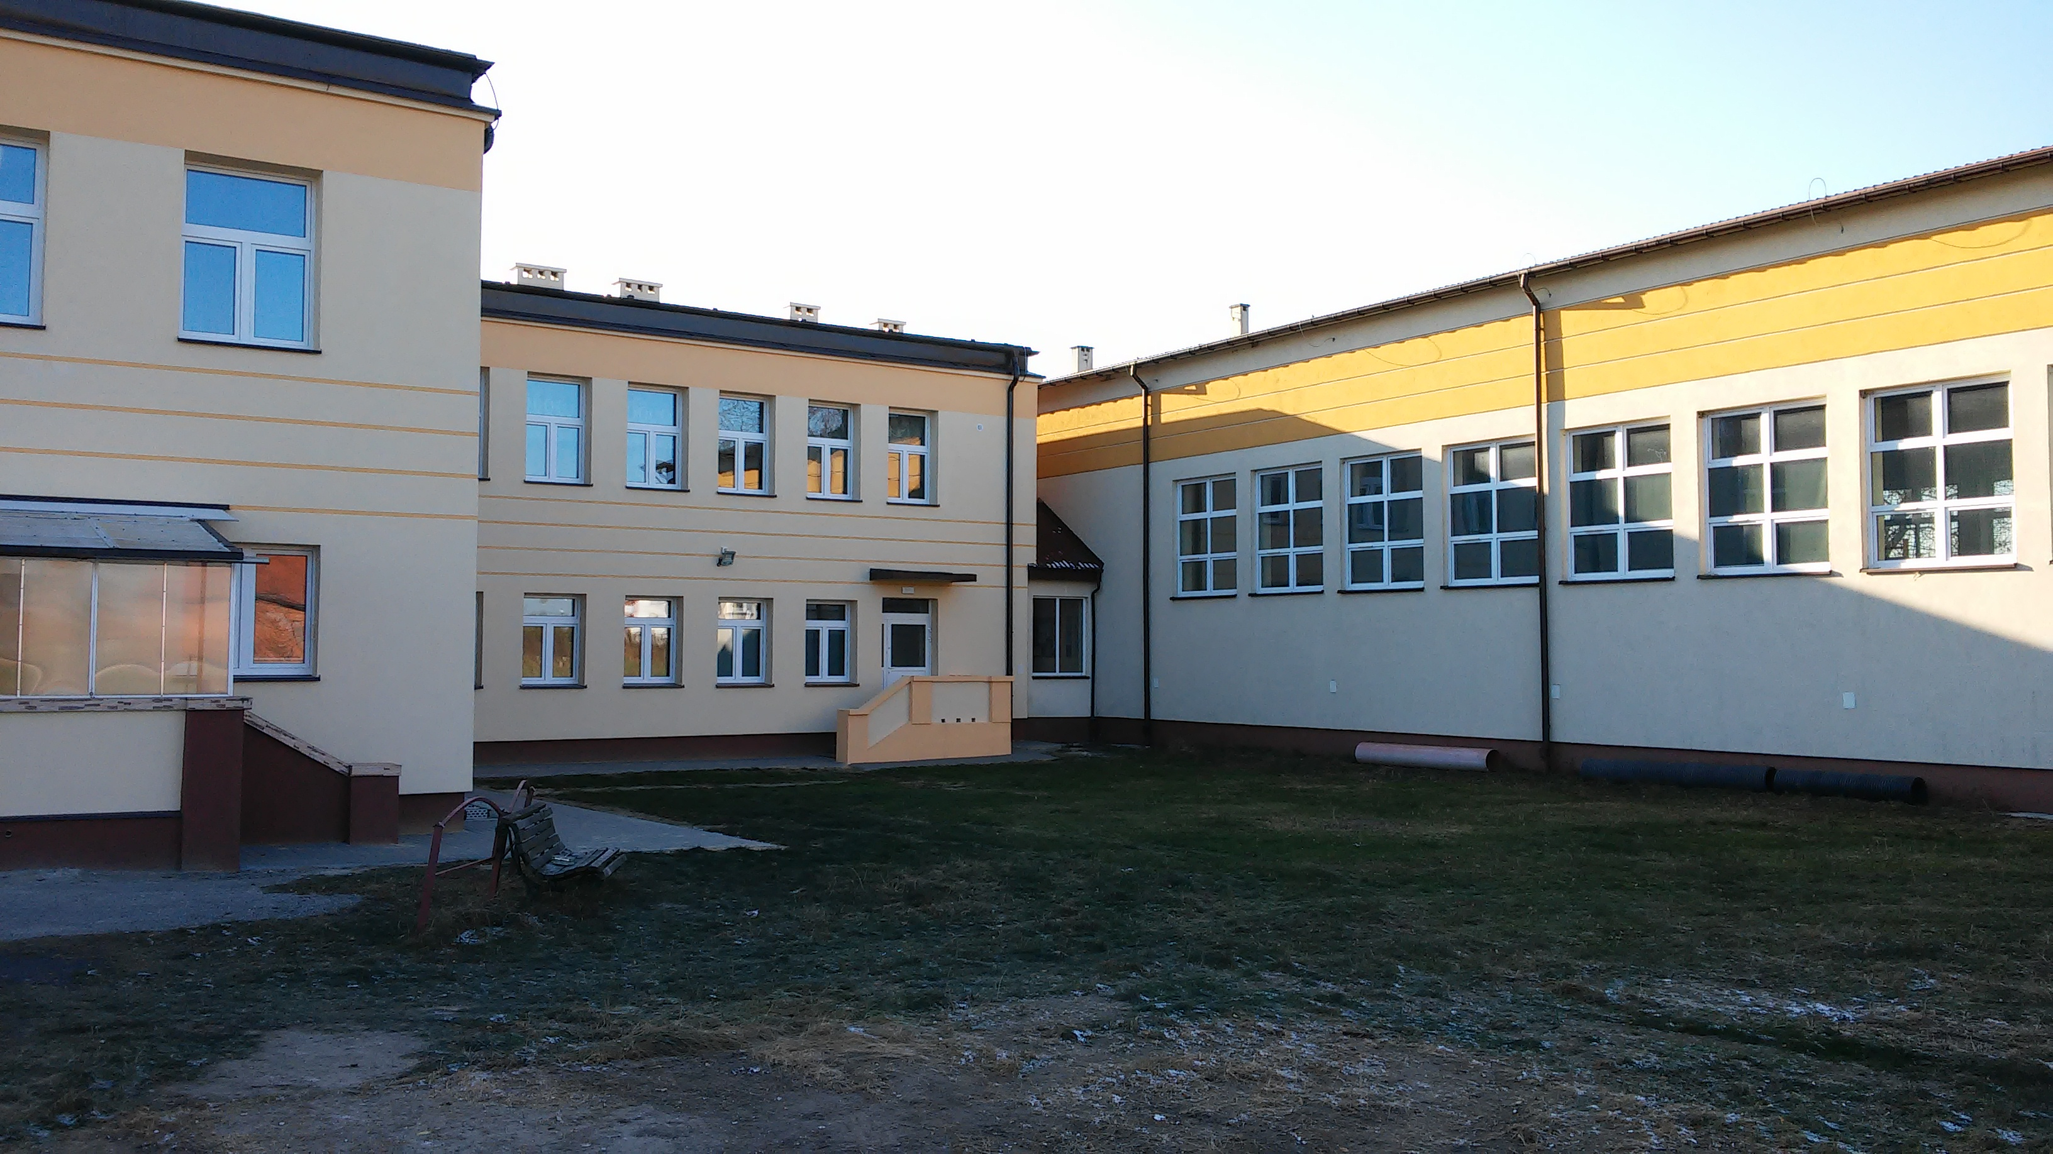
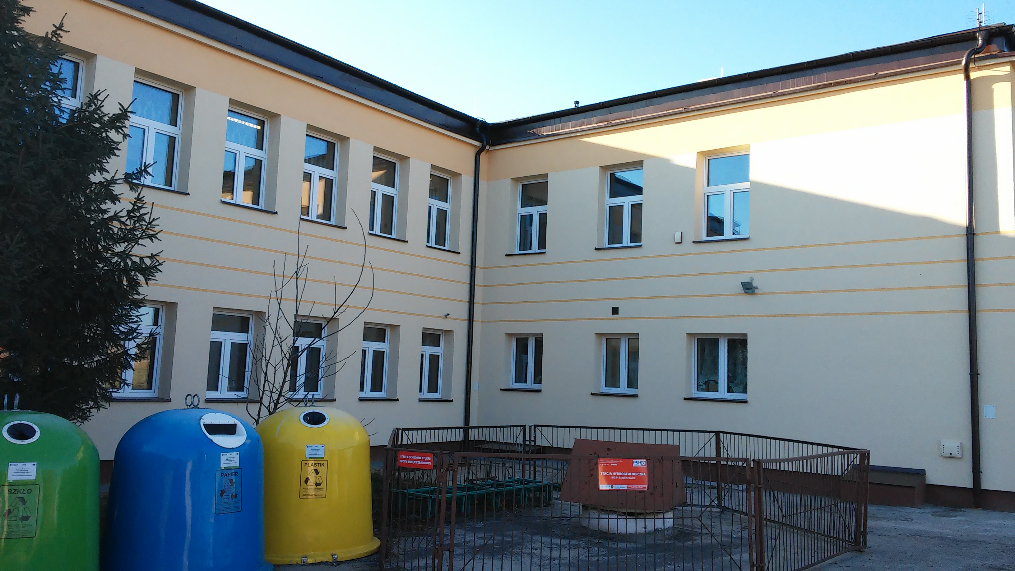
Konecki
Klaster Energetyczny
Projekty realizowane
Gmina Końskie
Poprawa efektywności energetycznej budynków
Termomodernizacja budynków SP Modliszewice .

Slide 25
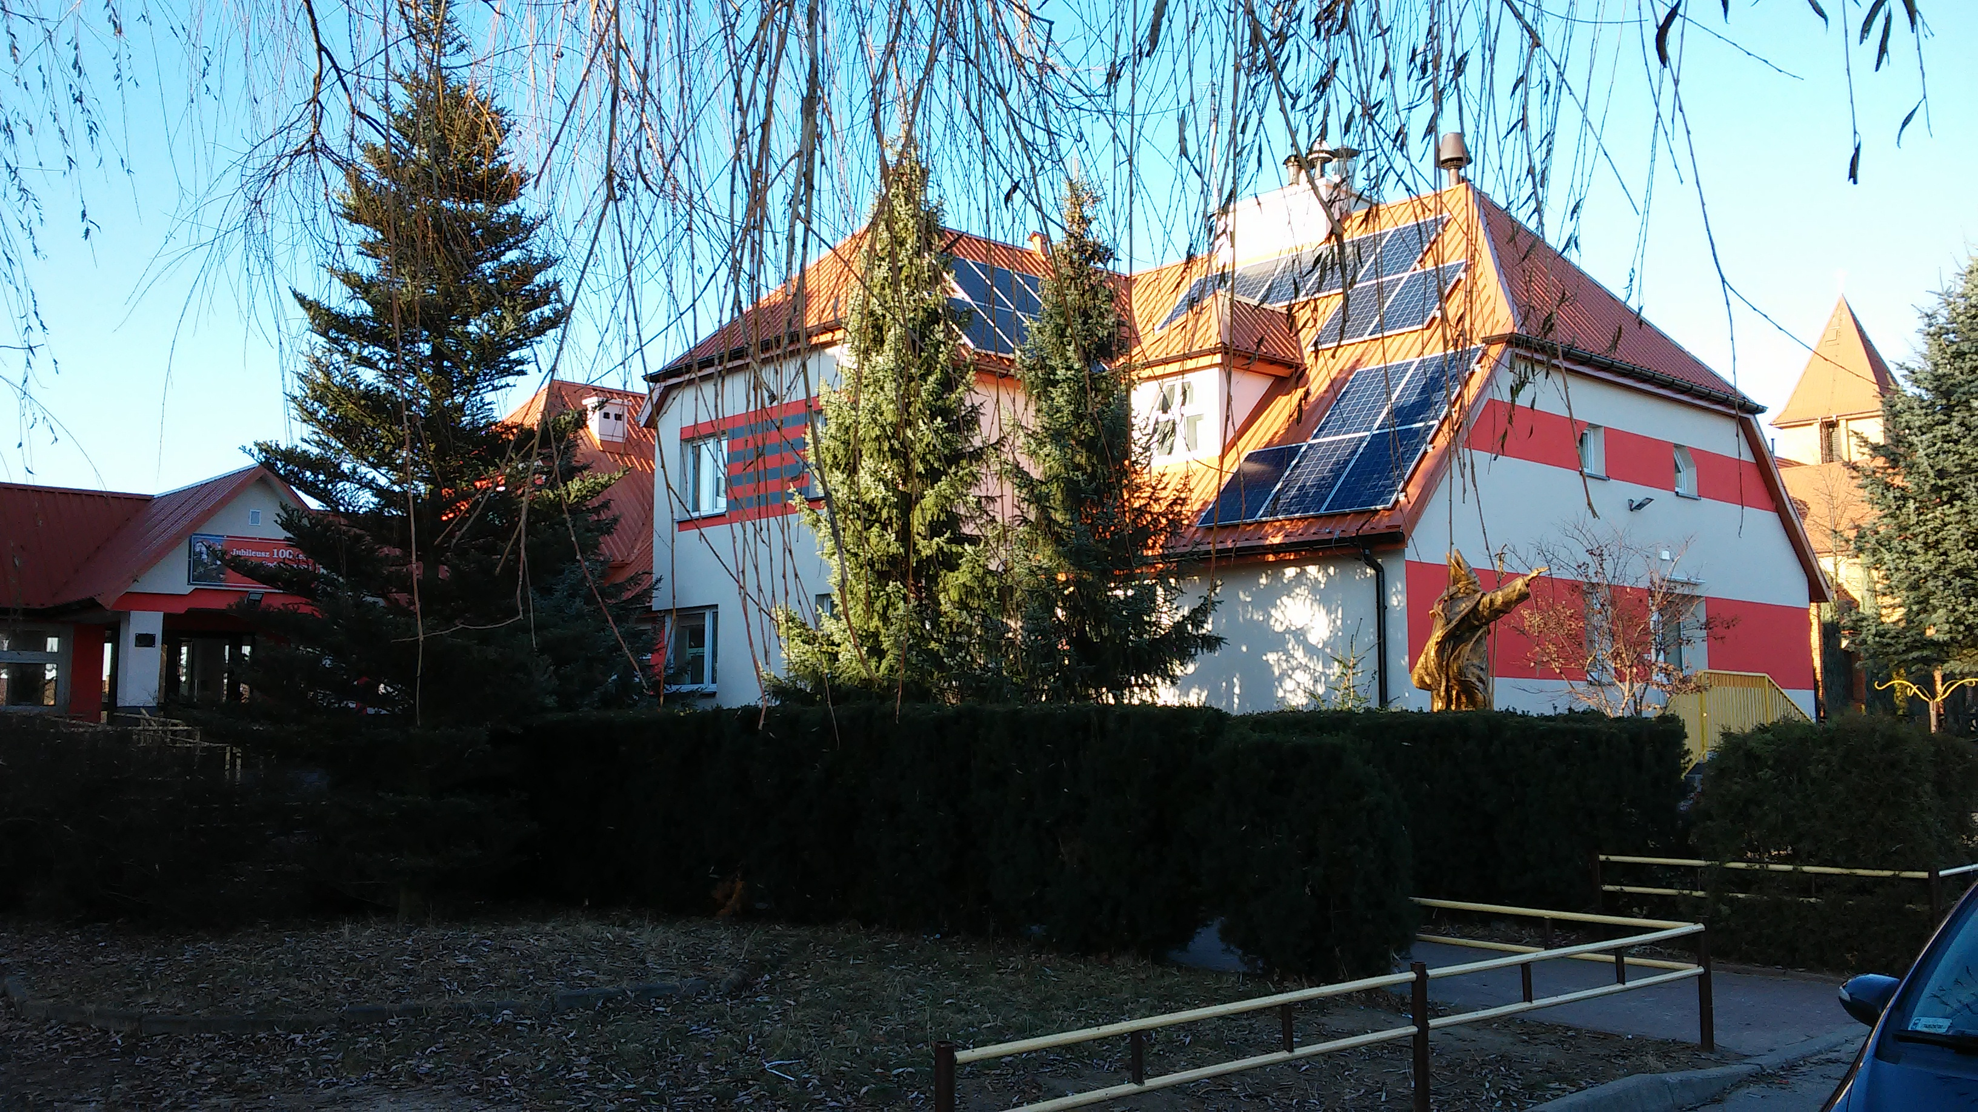
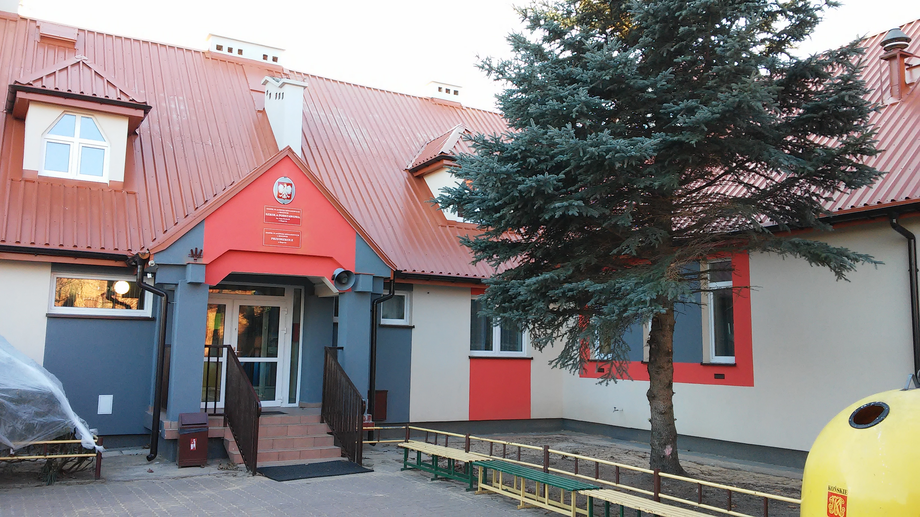
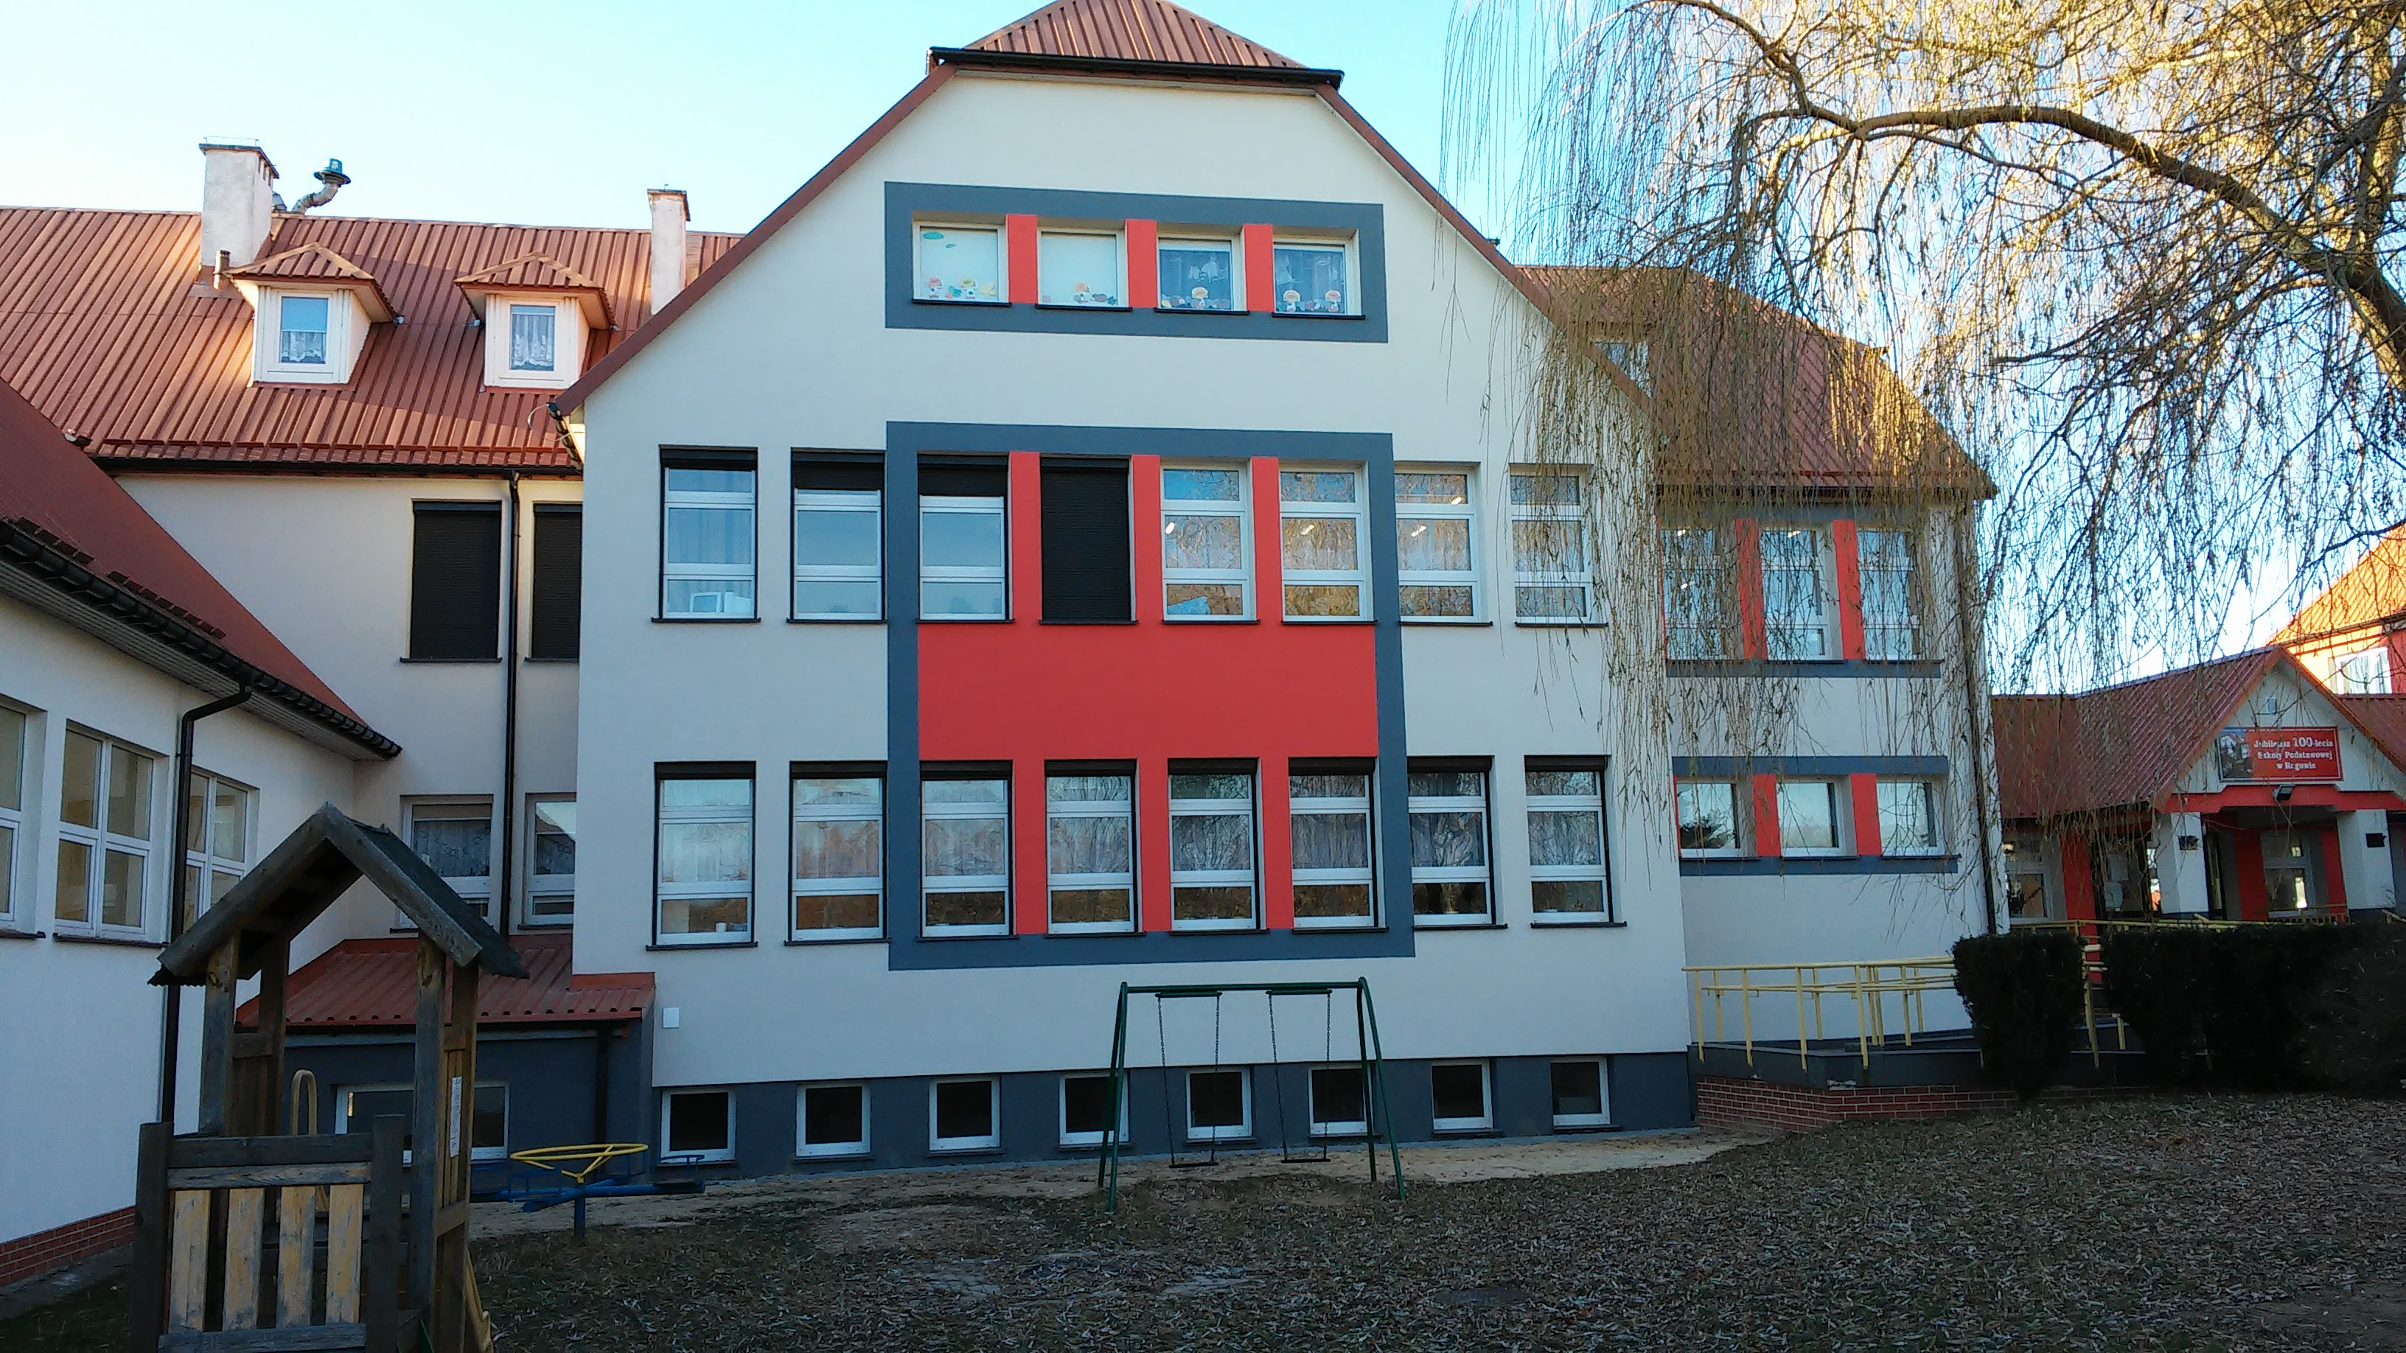
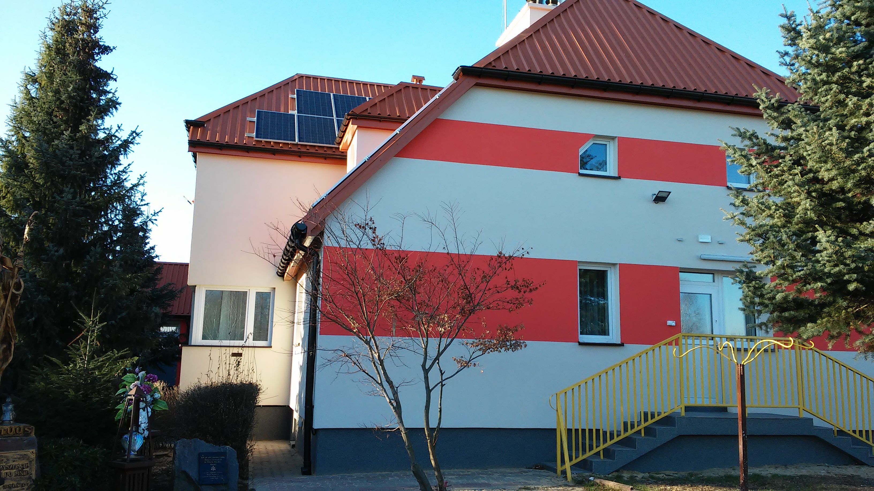
Konecki
Klaster Energetyczny
Projekty realizowane
Gmina Końskie
Poprawa efektywności energetycznej budynków
Termomodernizacja budynków ZS Rogów.

Slide 26
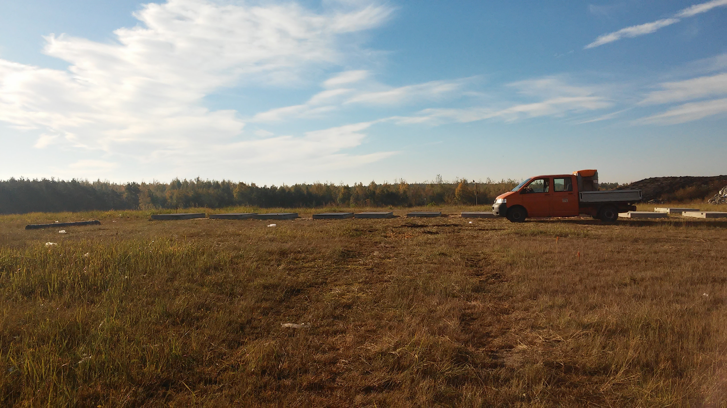
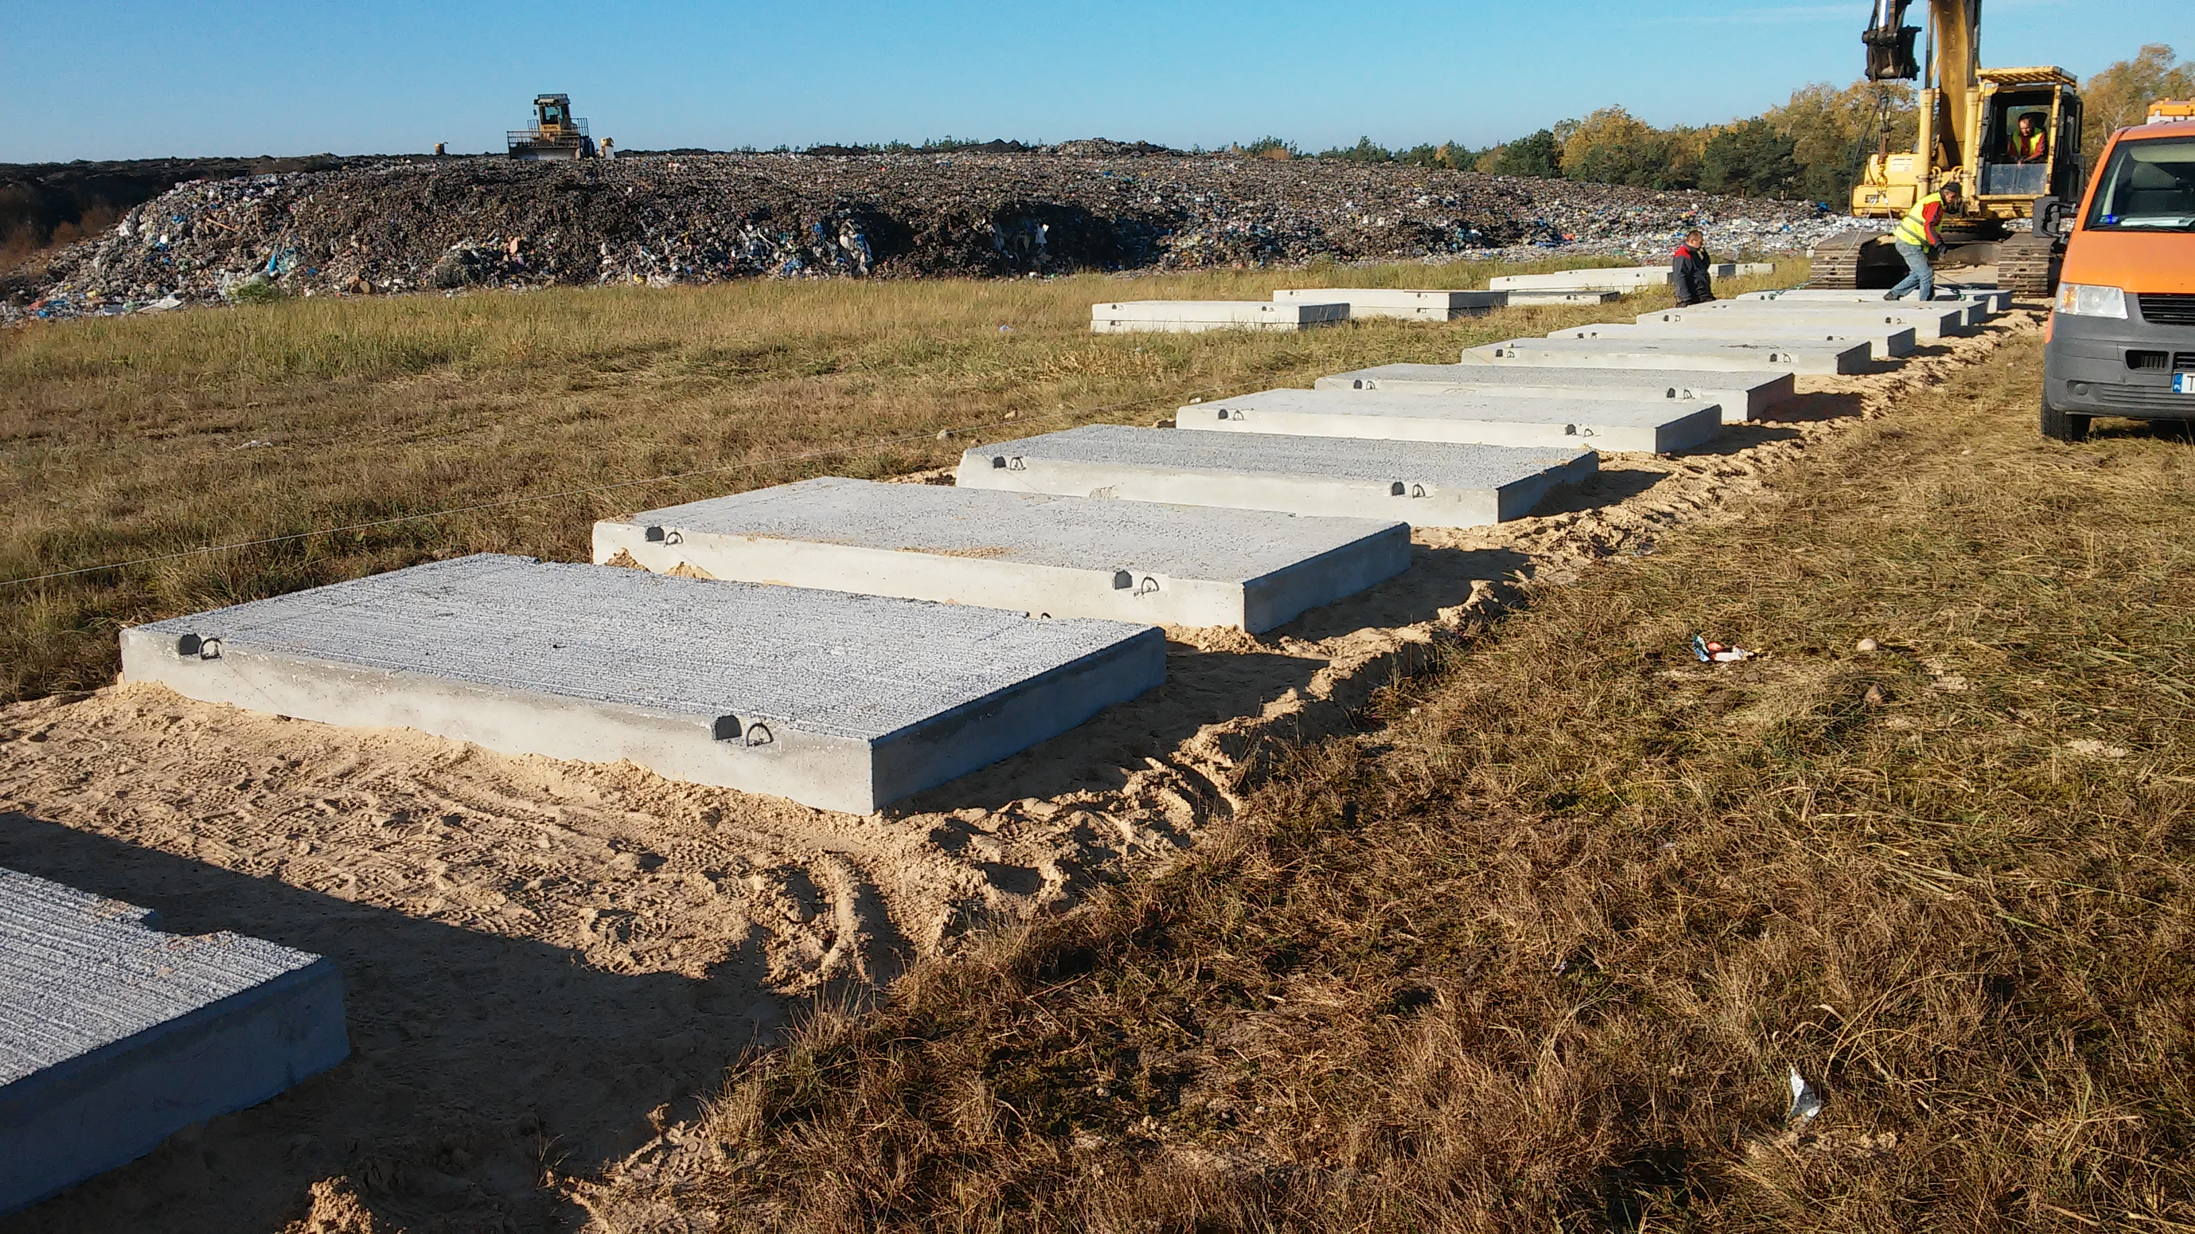
Konecki
Klaster Energetyczny
Projekty realizowane
Gmina Końskie
Zwiększenie wytwarzania energii ze źródeł odnawialnych :
Projekt "Wykorzystanie odnawialnych źródeł energii poprzez instalację paneli fotowoltaicznych - Przedsiębiorstwo Gospodarki Komunalnej w Końskich Sp. z o.o." (wniosek o dofinansowanie z RPO WŚ na lata 2014-2020, oś priorytetowa III Efektywna i zielona energia , działanie 3.1. Wytwarzanie i dystrybucja energii elektrycznej pochodzącej ze źródeł odnawialnych, wartość projektu: blisko 3,5 mln PLN, wnioskowane dofinansowanie ok. 1, 38 mln PLN).
Obecnie podpisana umowa na dofinansowanie i rozpoczęta realizacja zadania.

Slide 27
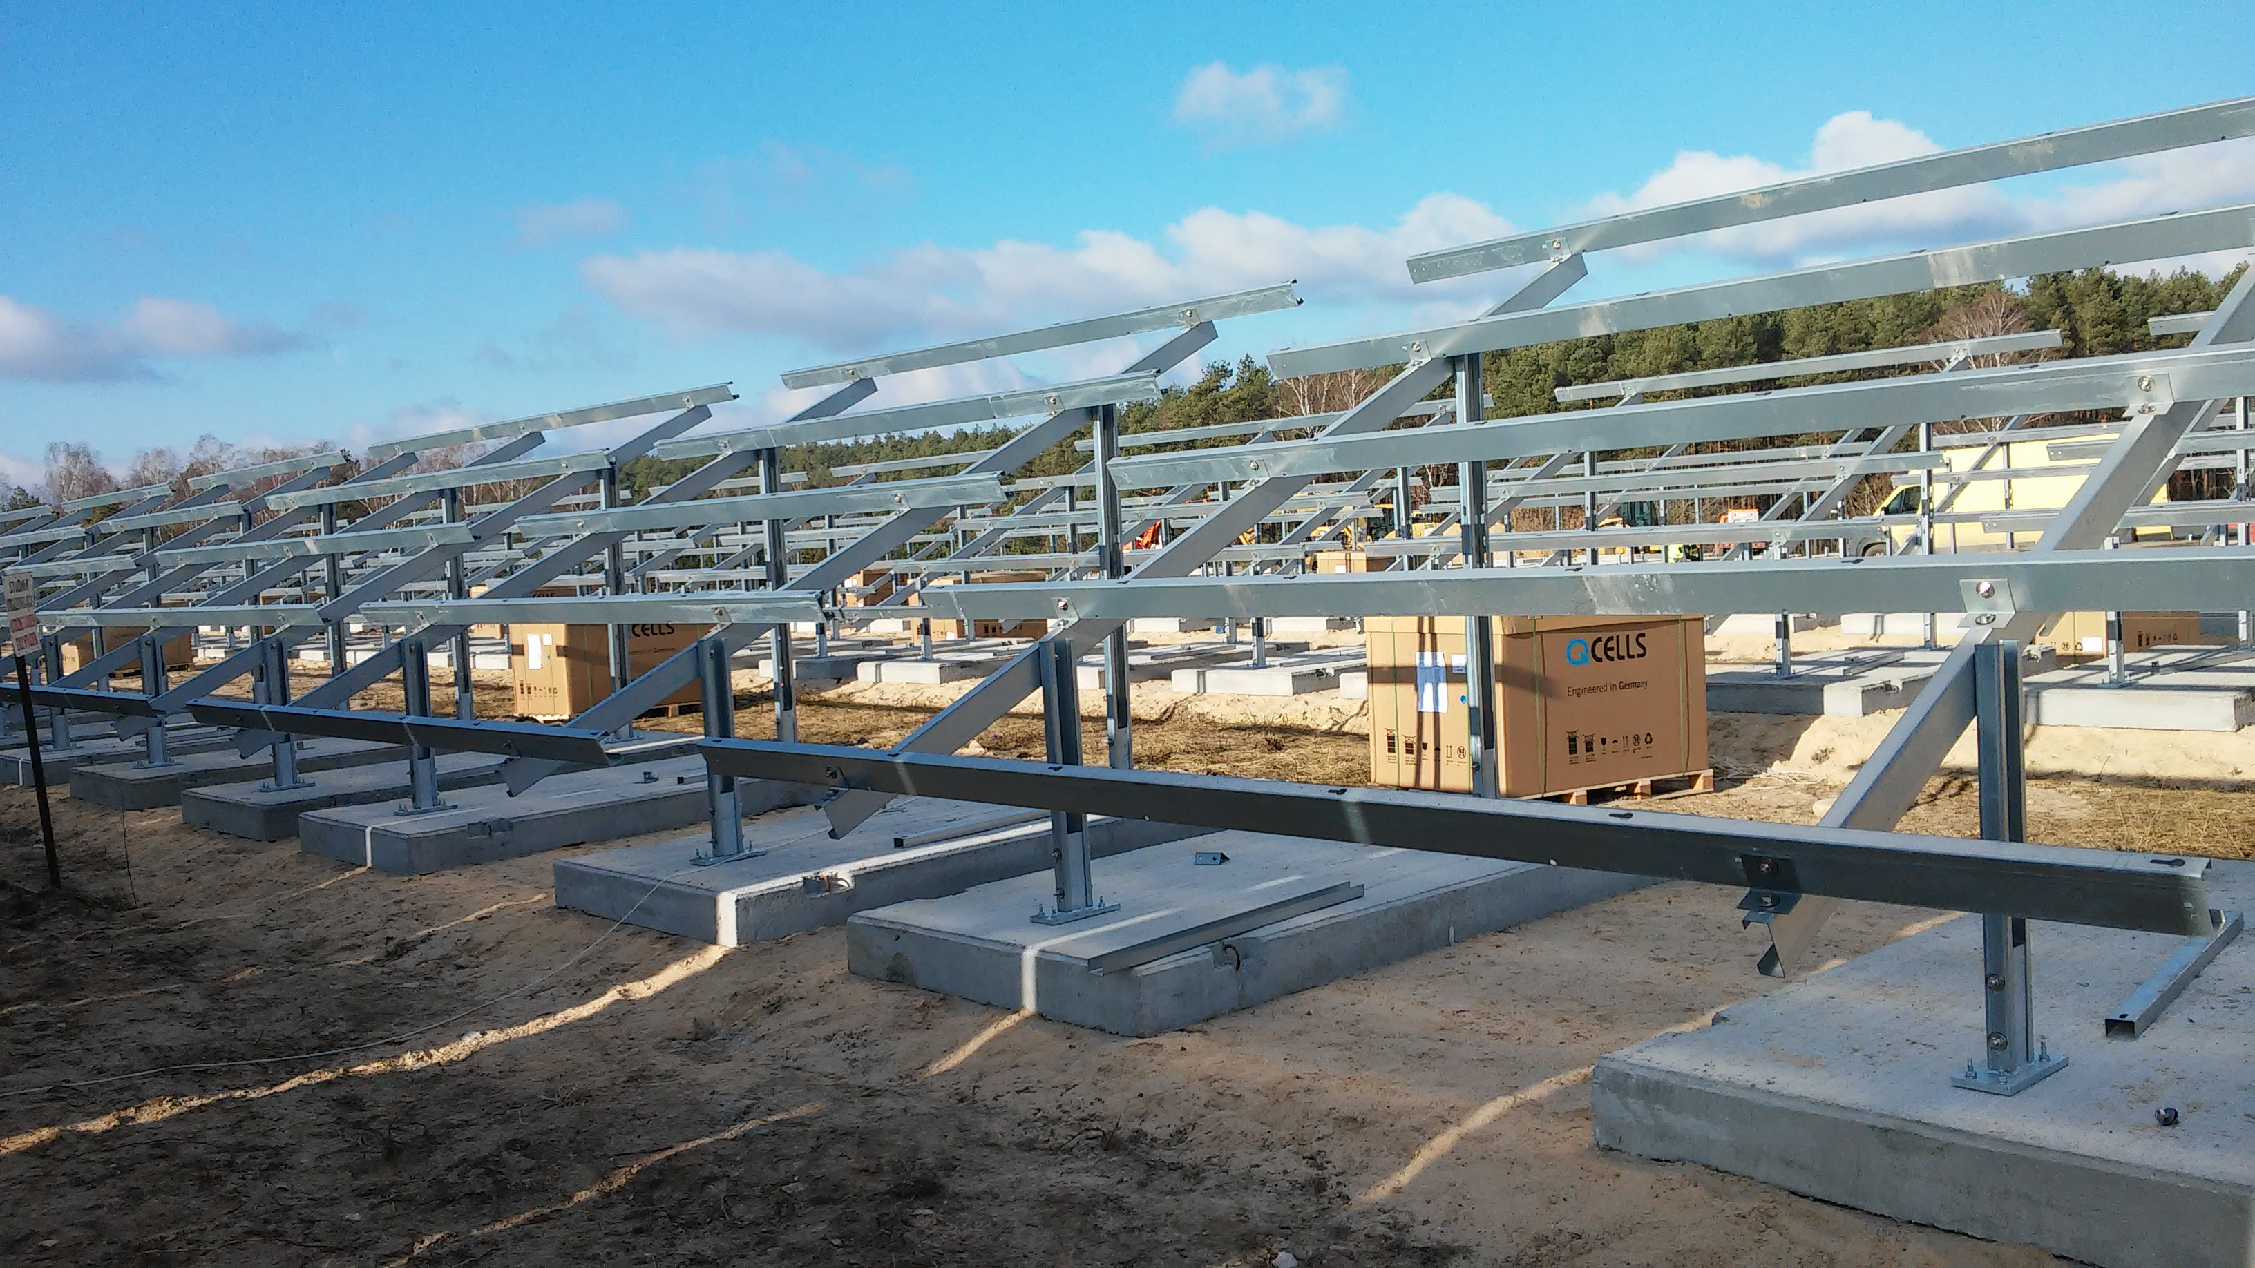
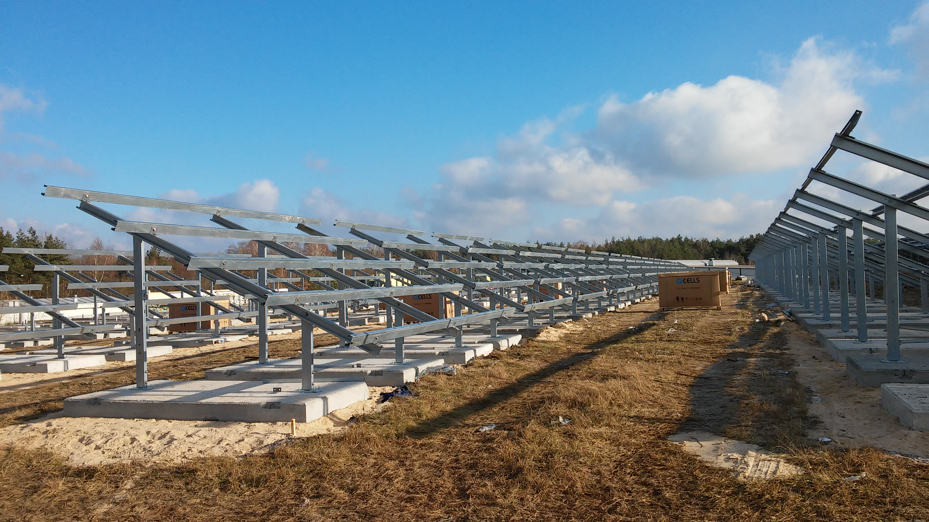
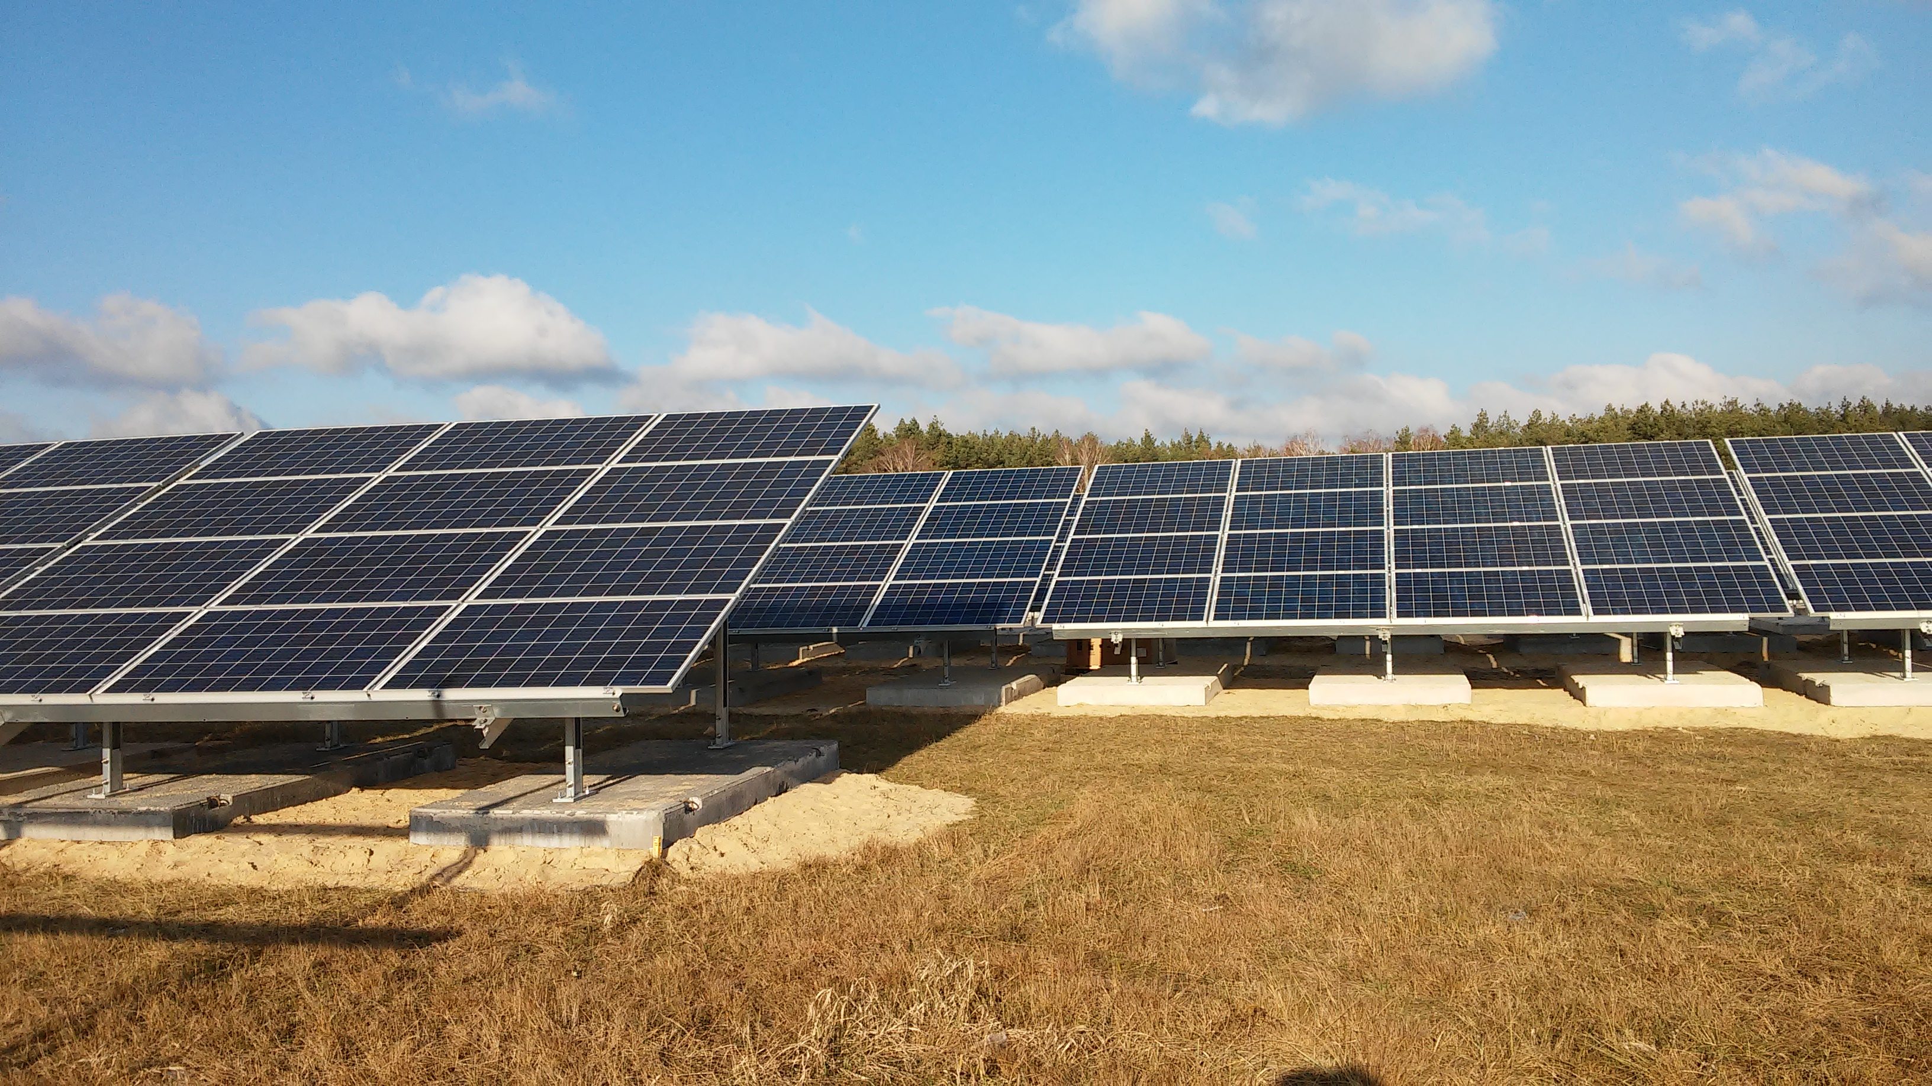
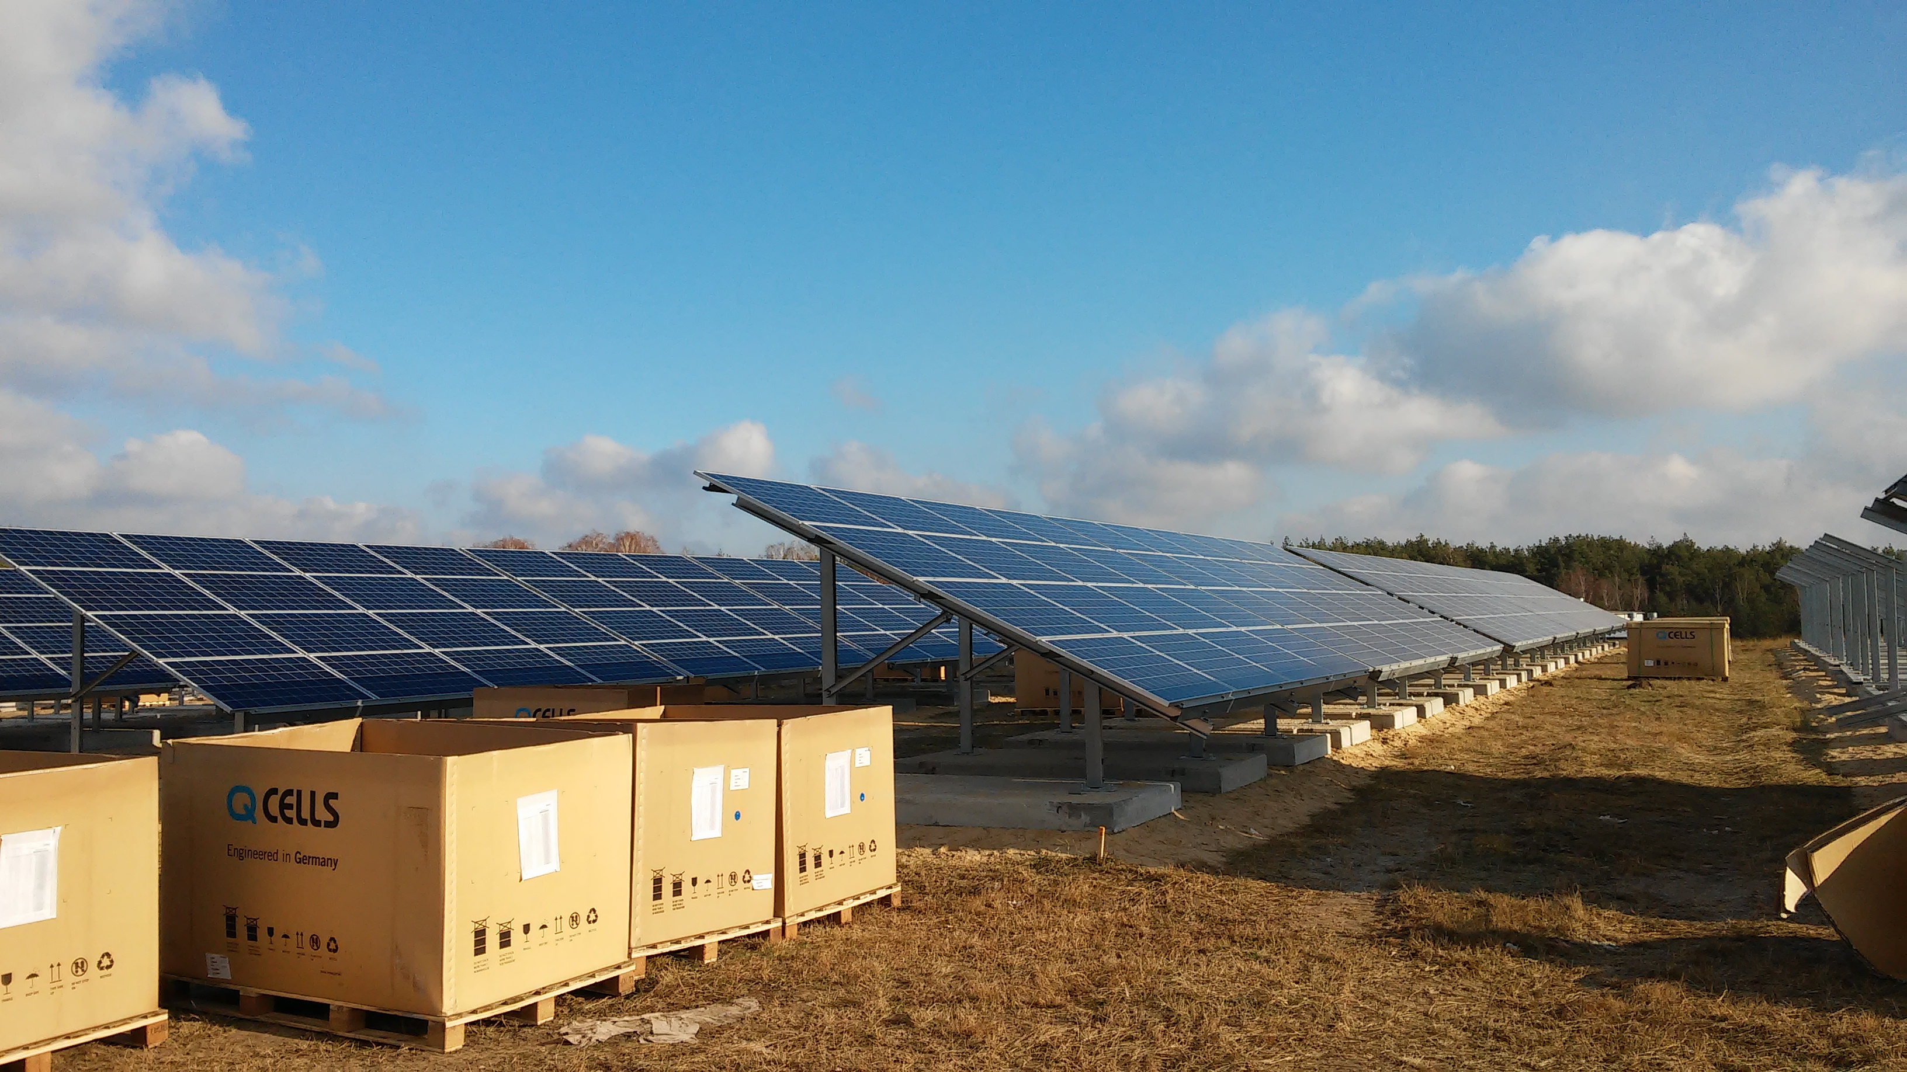
Konecki
Klaster Energetyczny
Projekty realizowane
Gmina Końskie
Zwiększenie wytwarzania energii ze źródeł odnawialnych :
Projekt "Wykorzystanie odnawialnych źródeł energii poprzez instalację paneli fotowoltaicznych - Przedsiębiorstwo Gospodarki Komunalnej w Końskich Sp. z o.o."

Slide 28
Konecki
Klaster Energetyczny
Projekty planowane do realizacji
Gmina Końskie
Pomysł na RDF
Projekt „Racjonalizacja funkcjonowania RZZO przez doposażenie instalacji do doczyszczania selektywnie zbieranych frakcji odpadów oraz budowę instalacji do produkcji aglomeratu paliwowego w postaci pelletu” (wniosek złożony w konkursie w ramach Programu Operacyjnego Infrastruktura i Środowisko 2014-2020, Priorytet II, Ochrona środowiska w tym adaptacja do zmian klimatu, działanie 2.2 Gospodarka odpadami komunalnymi, wartość projektu – ponad 12,3 mln PLN, planowane dofinasowanie – ponad 6 mln PLN.

Slide 29
Konecki
Klaster Energetyczny
Projekty planowane do realizacji
Gmina Końskie
Obniżenie energochłonności przedsiębiorstw:
Projekt „Budowa energooszczędnego budynku administracyjno - socjalnego dla Przedsiębiorstwa Gospodarki Komunalnej w Końskich Sp z o.o.” wniosek o dofinasowanie z programu NFOŚiGW - Poprawa jakości powietrza, (część 6) - Budynki użyteczności publicznej o podwyższonym standardzie energooszczędności (wartość projektu ponad 4 mln PLN, wnioskowana dotacja 748 000 PLN, wnioskowana pożyczka 1 123 200 PLN).

Slide 30
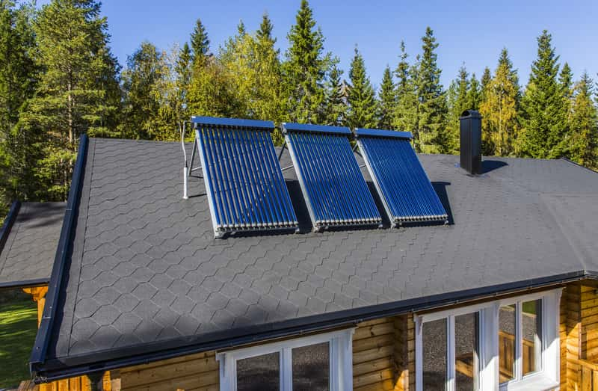
Konecki
Klaster Energetyczny
Projekty planowane do realizacji
Gmina Końskie
Zwiększenie wytwarzania energii ze źródeł odnawialnych c.d.:
W ramach projektu parasolowego realizacja 427 instalacji OZE (fotowoltaiczne i solarne), moc el. 1,04 MWe, moc cieplna 0,16MWt– zadanie uzyskało pozytywną ocenę z RPO WŚ .
Została podpisana umowa nr RPSW.03.01.00-26-0018/17-00 o dofinansowanie Projektu pn.: „OZE dla mieszkańców gmin SZGiM” współfinansowanego z Europejskiego Funduszu Rozwoju Regionalnego w ramach Działania 3.1.
W chwili obecnej trwa postępowanie przetargowe na wyłonienie wykonawców instalacji OZE.

Slide 31
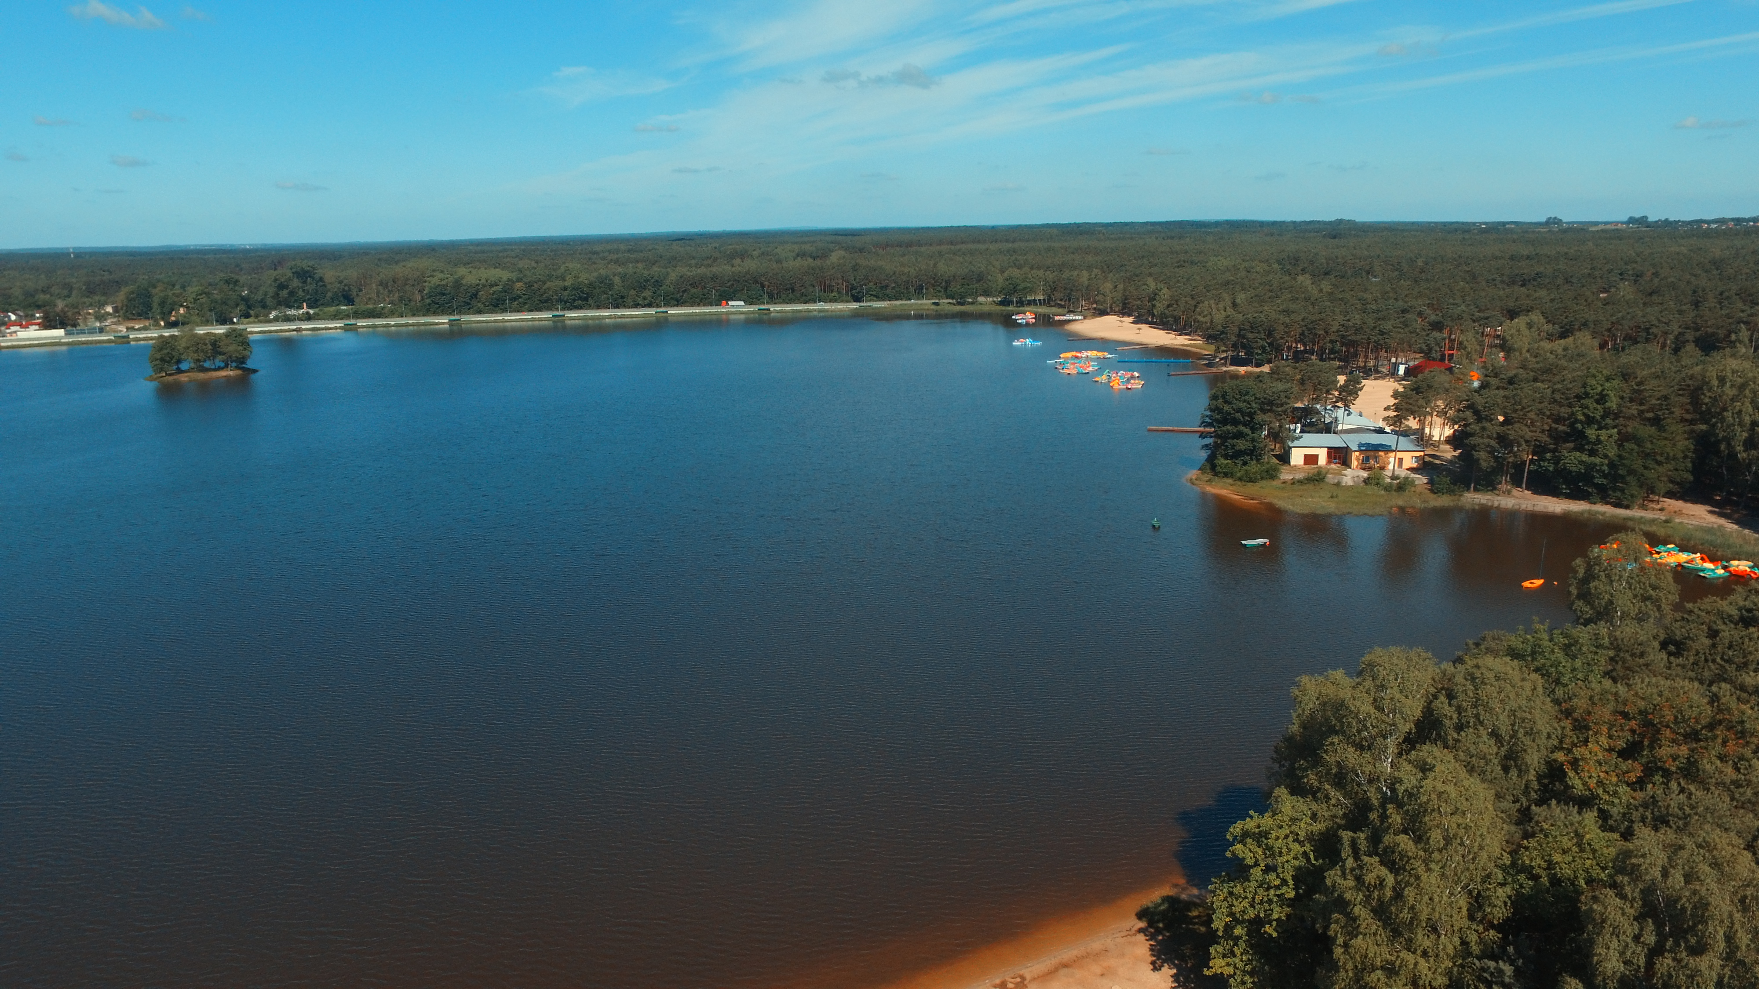
Gmina Końskie
Dziękujemy za uwagę!

